Slide 1
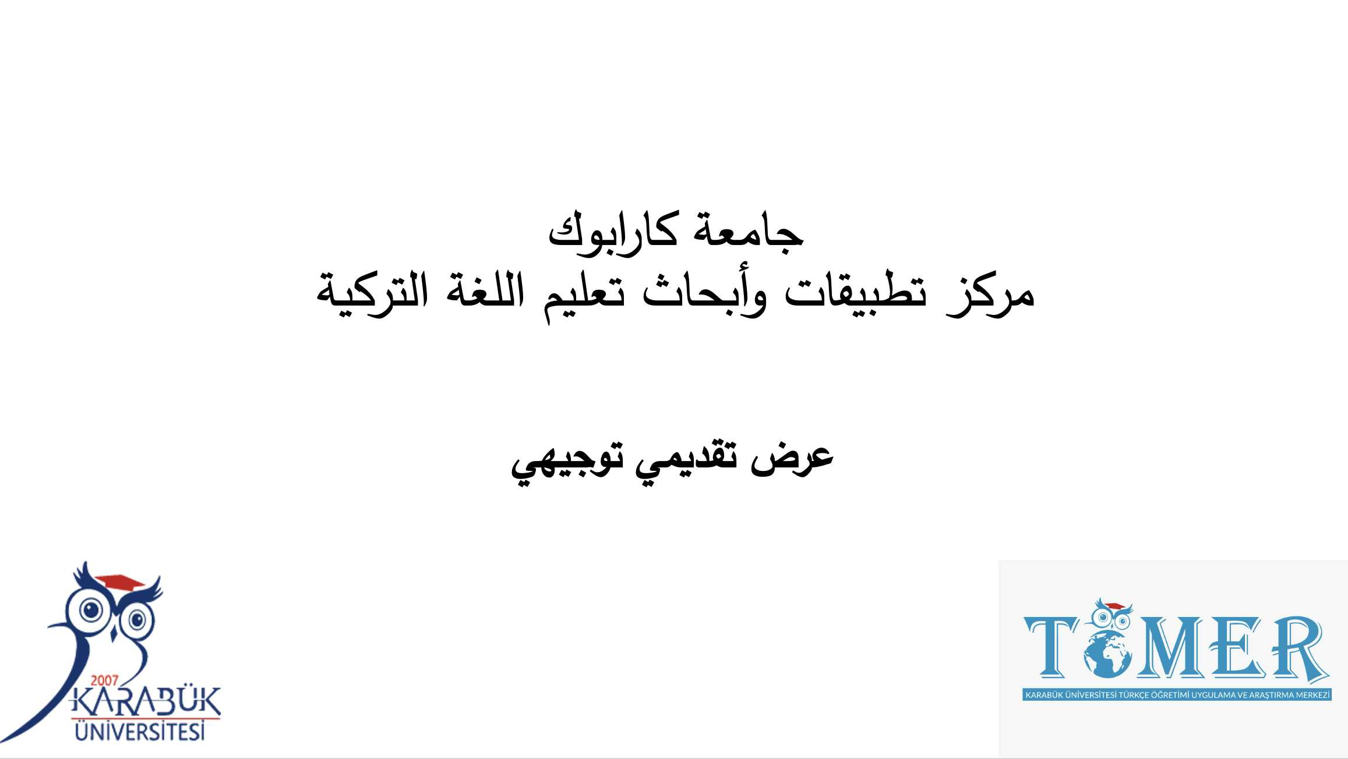

Slide 2
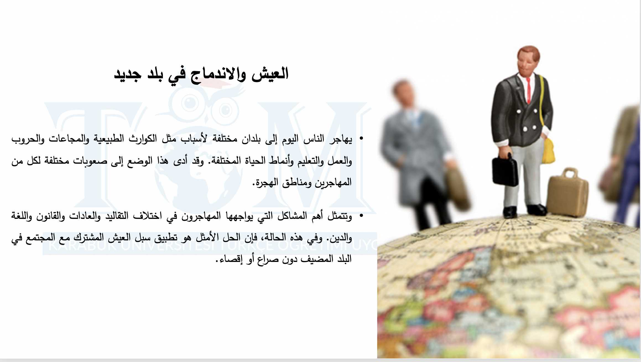

Slide 3
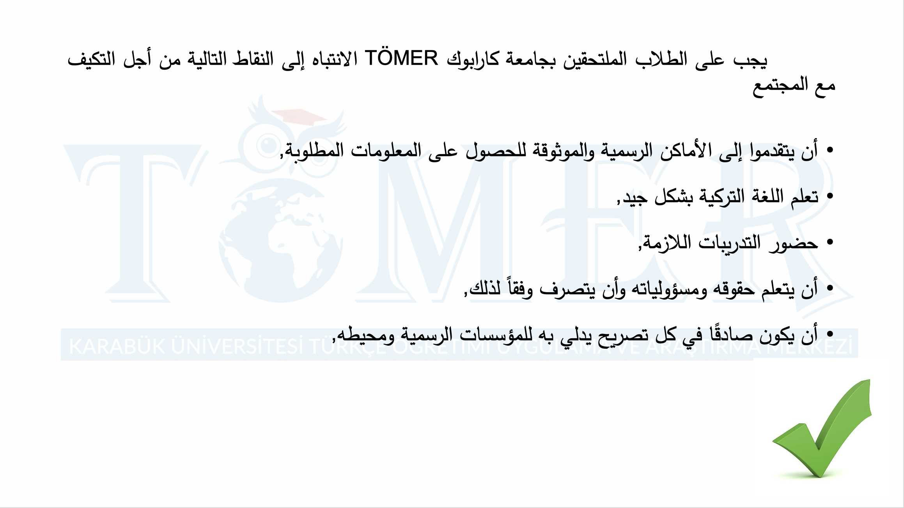

Slide 4
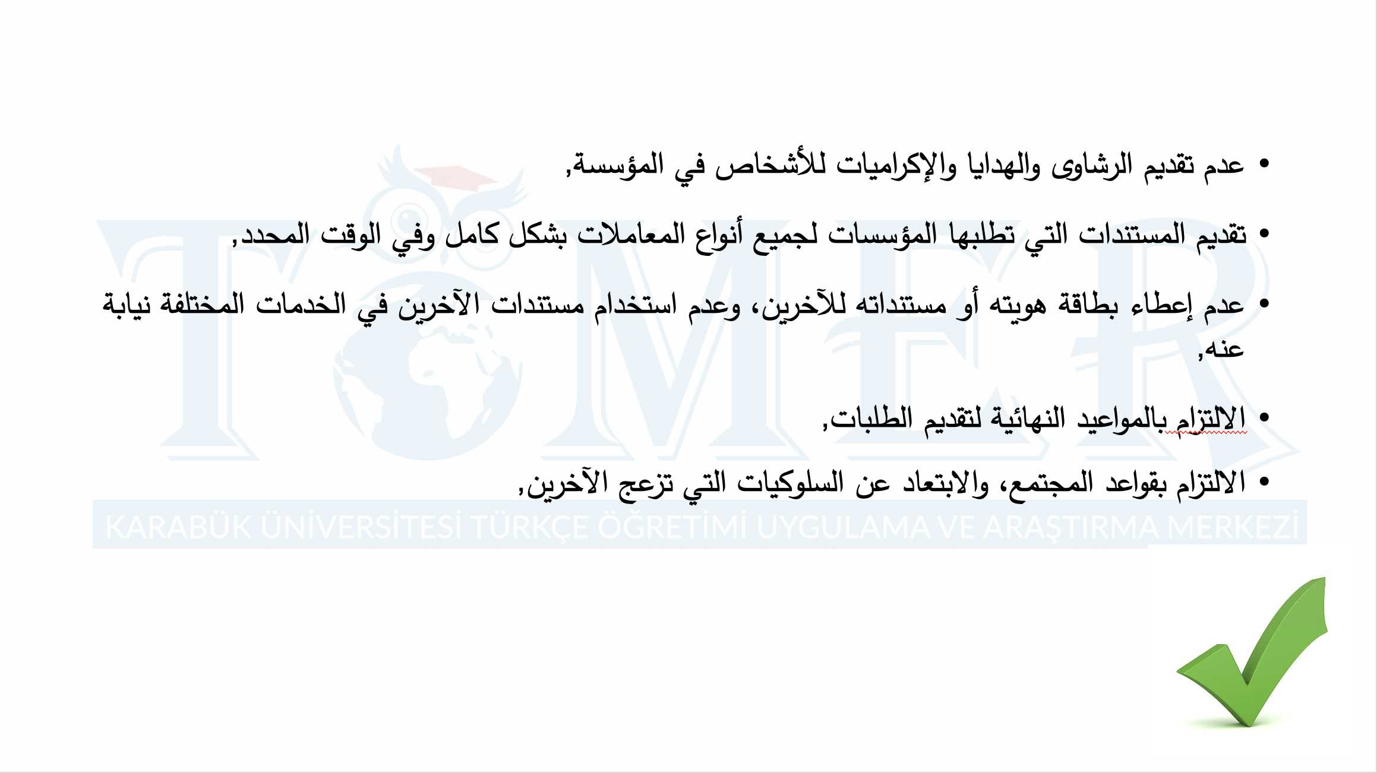

Slide 5
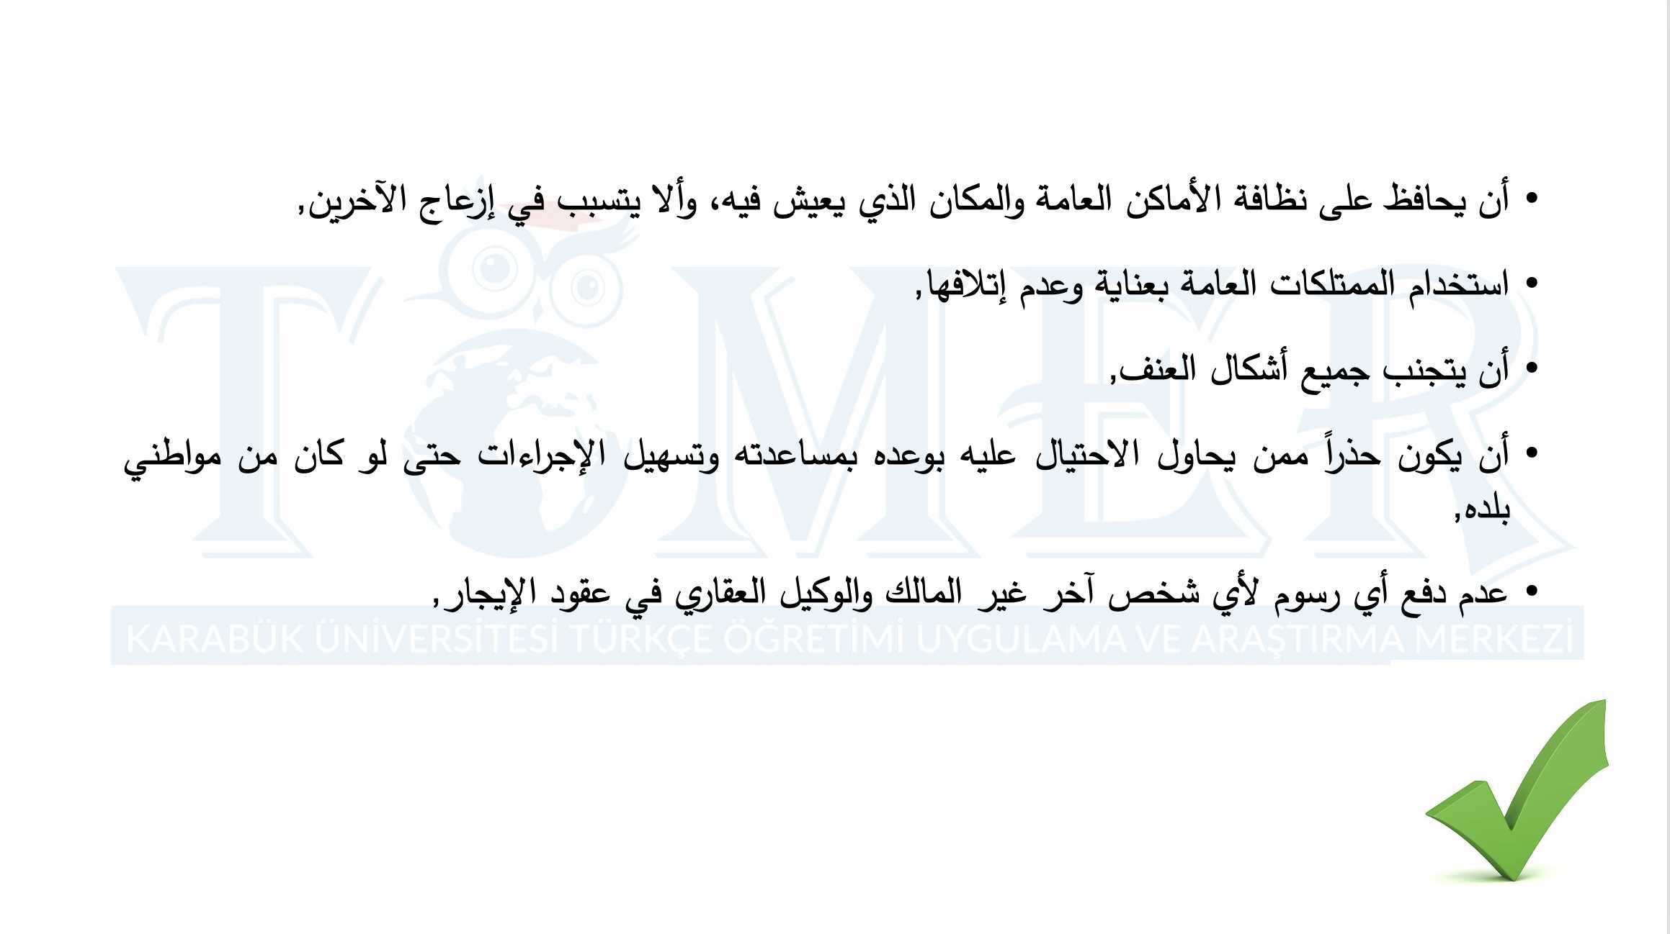

Slide 6
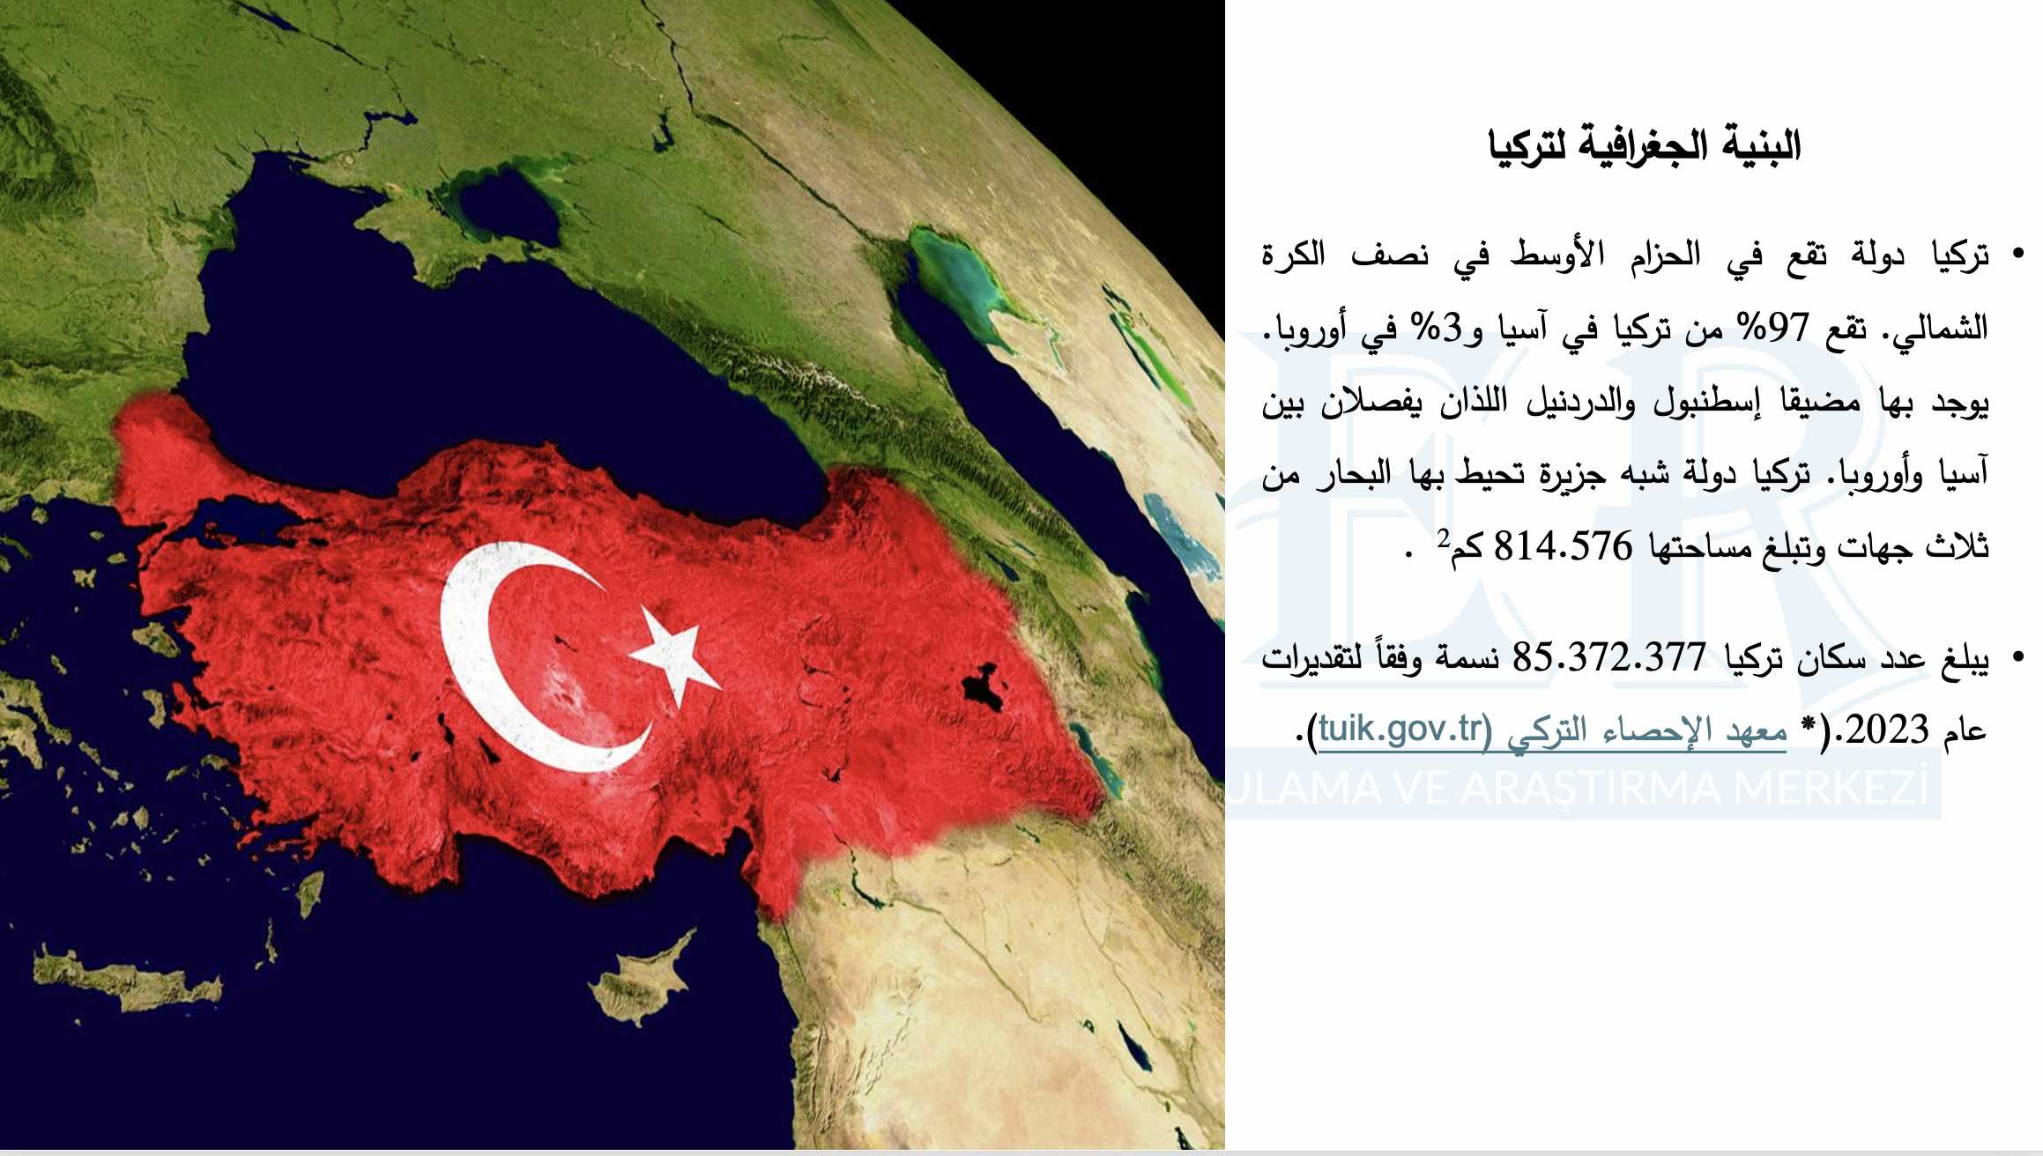

Slide 7
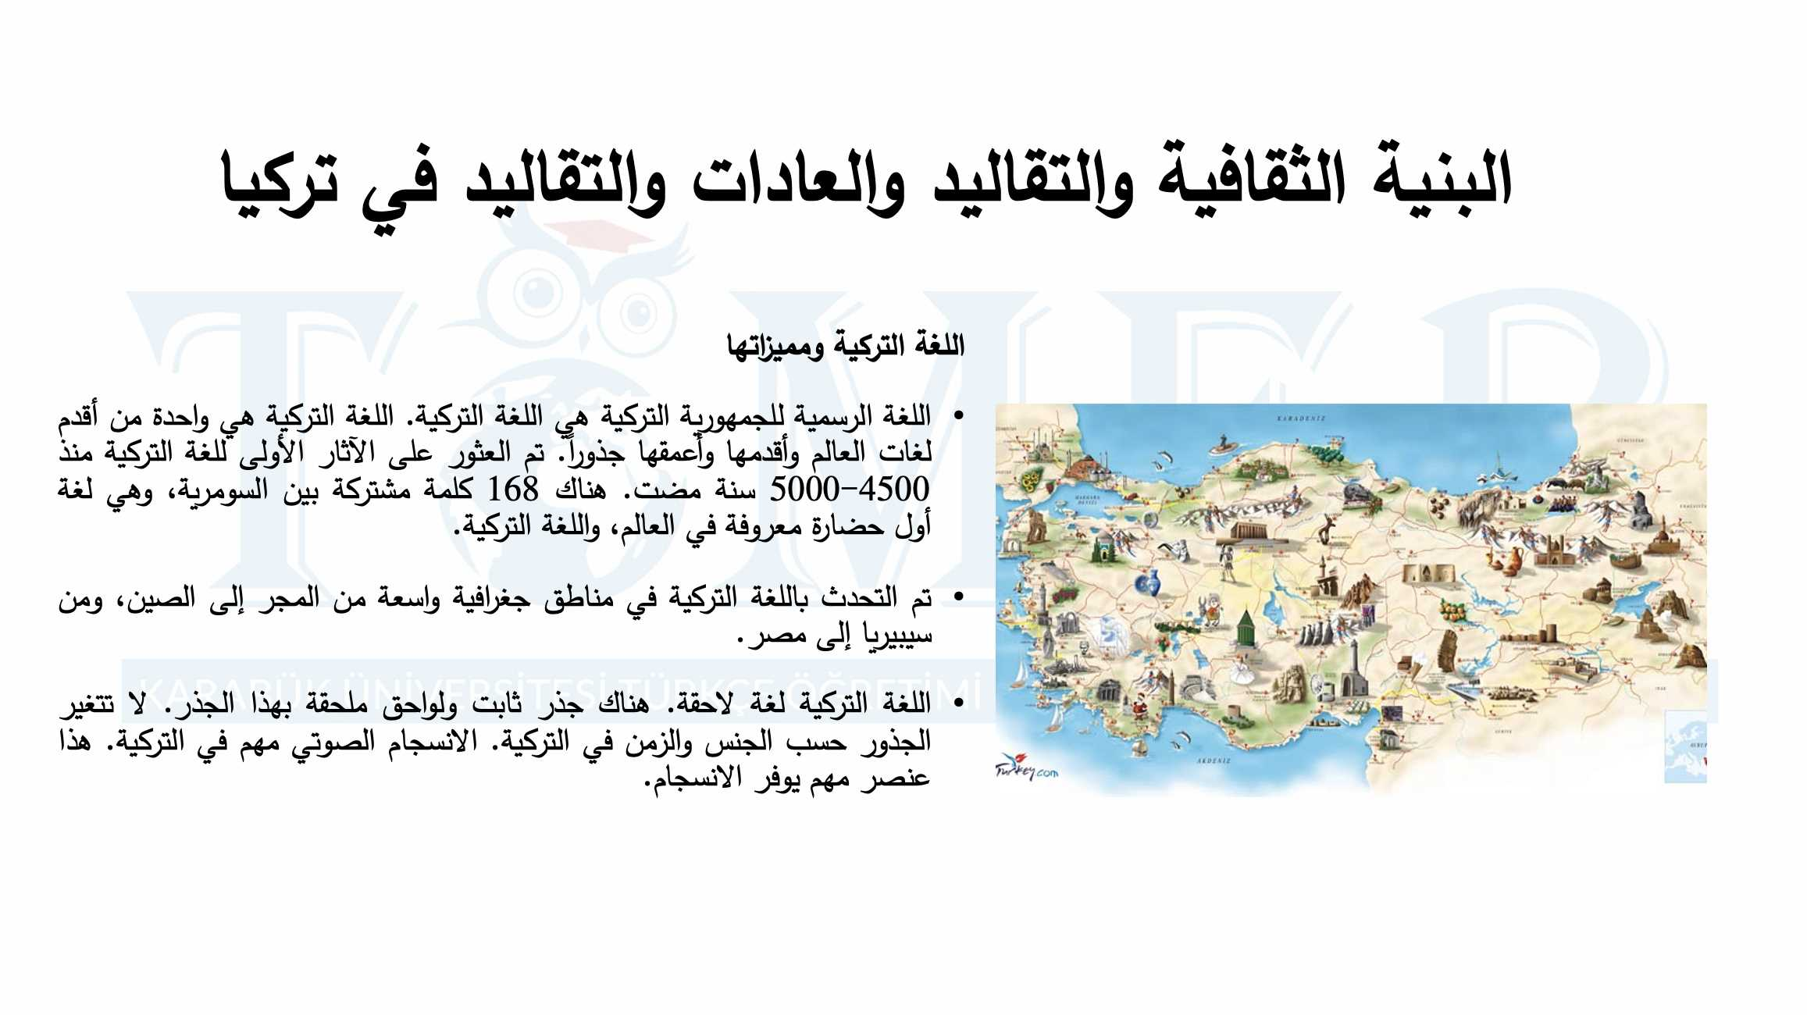

Slide 8
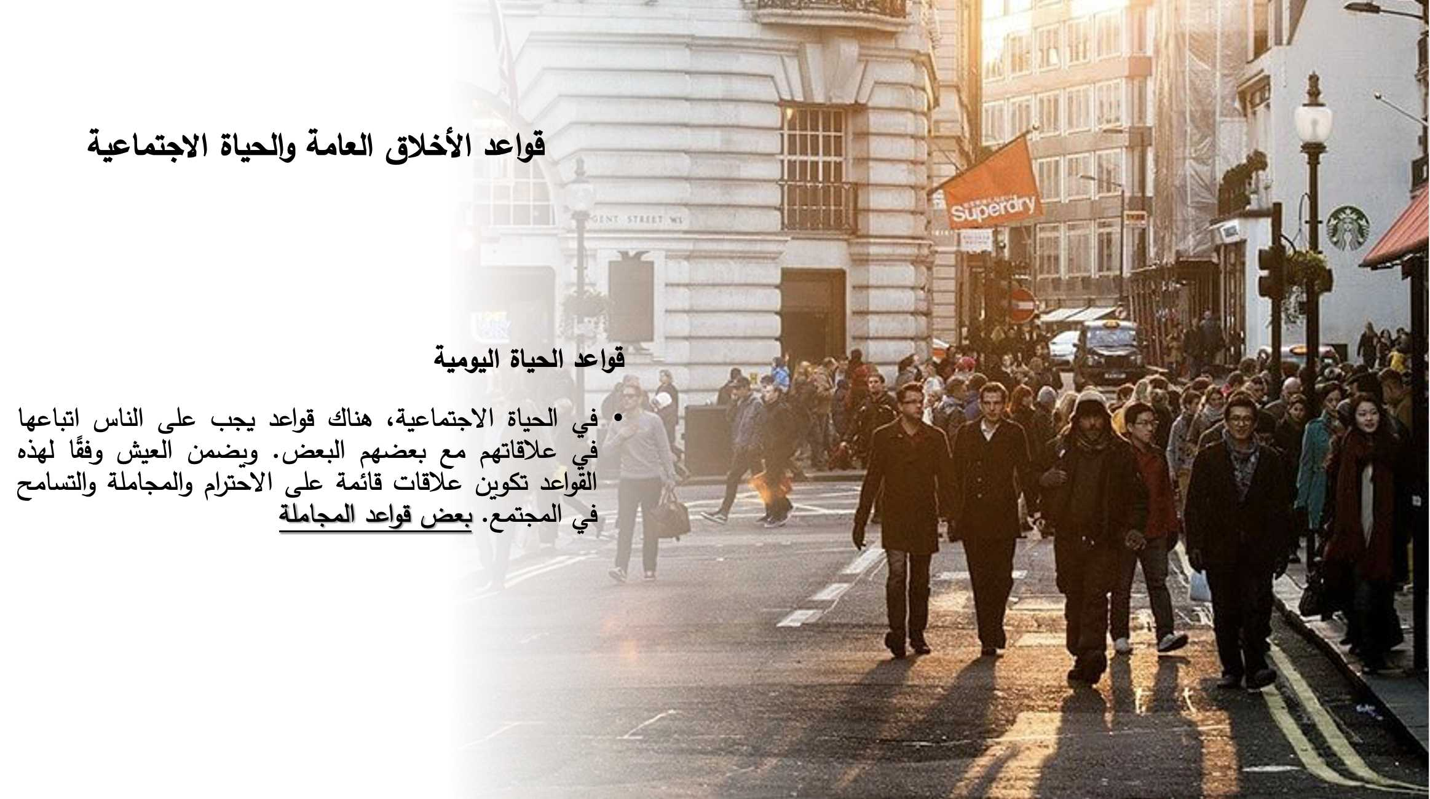

Slide 9
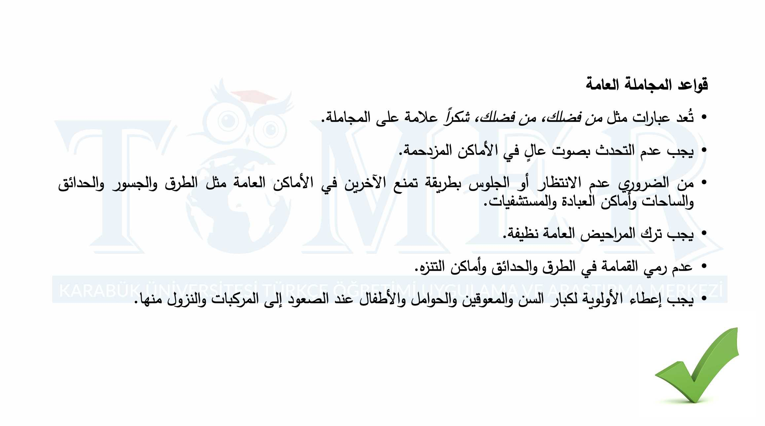

Slide 10
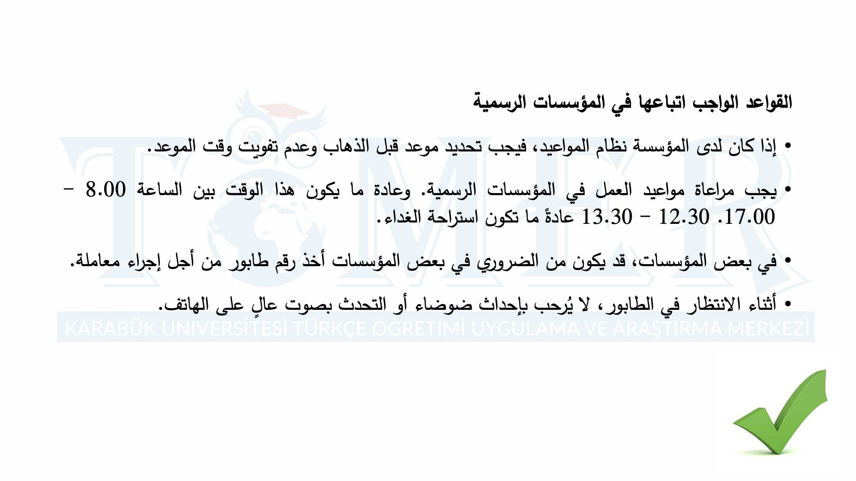

Slide 11
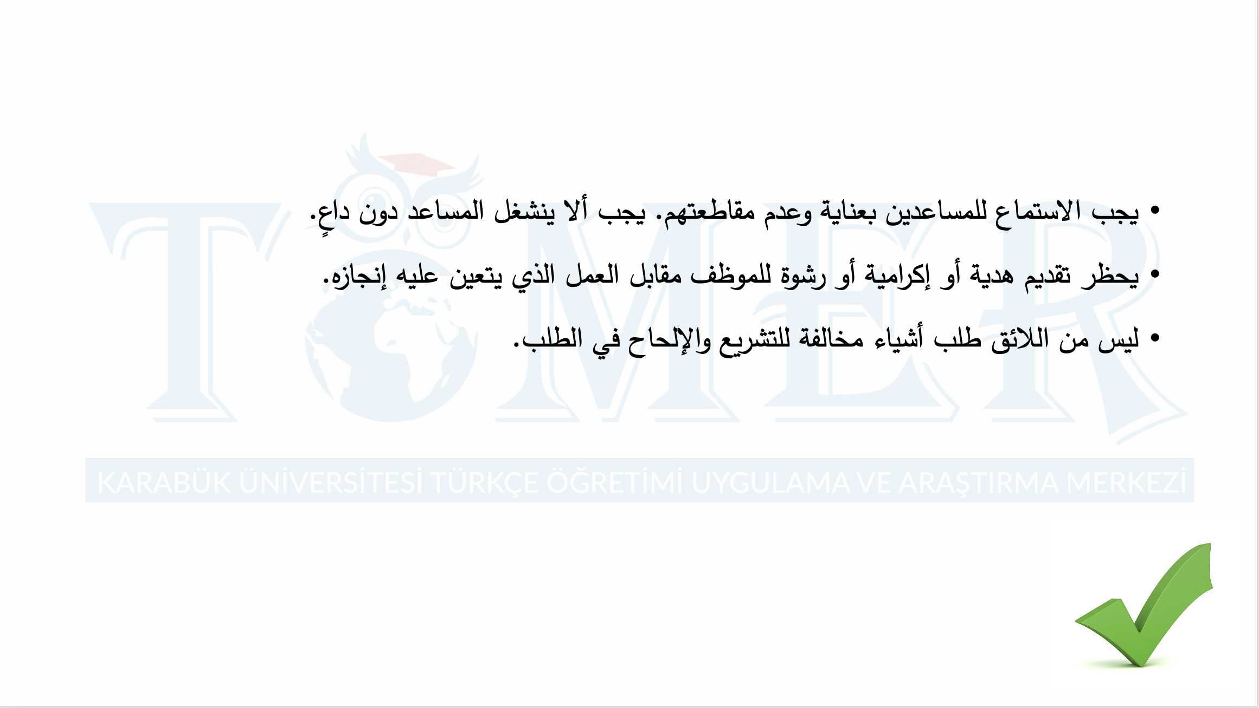

Slide 12
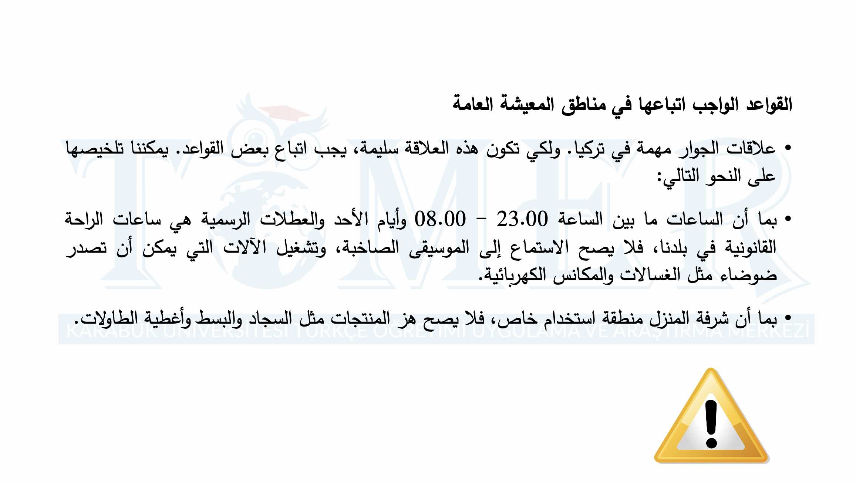

Slide 13
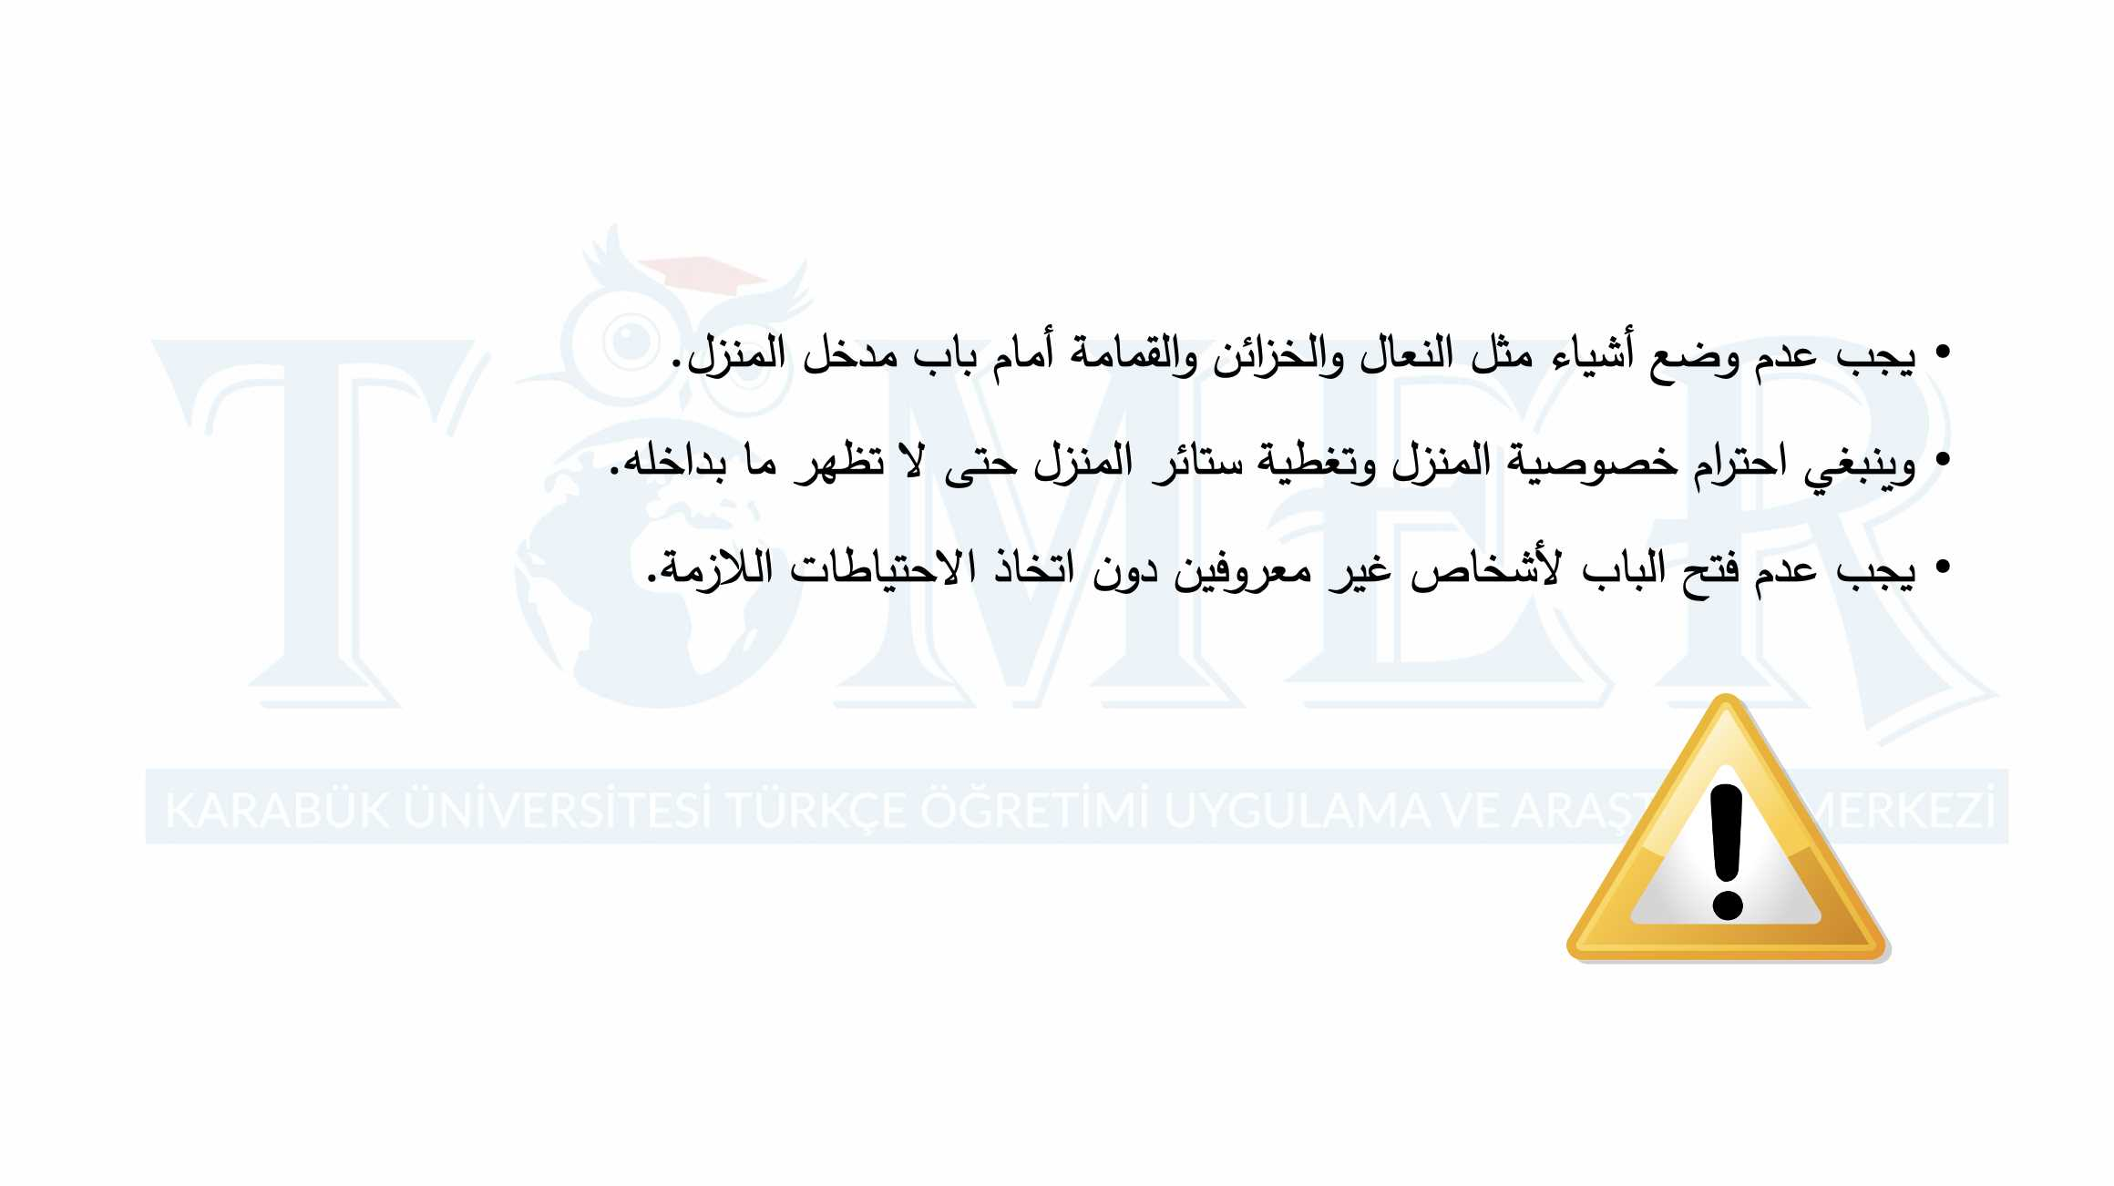

Slide 14
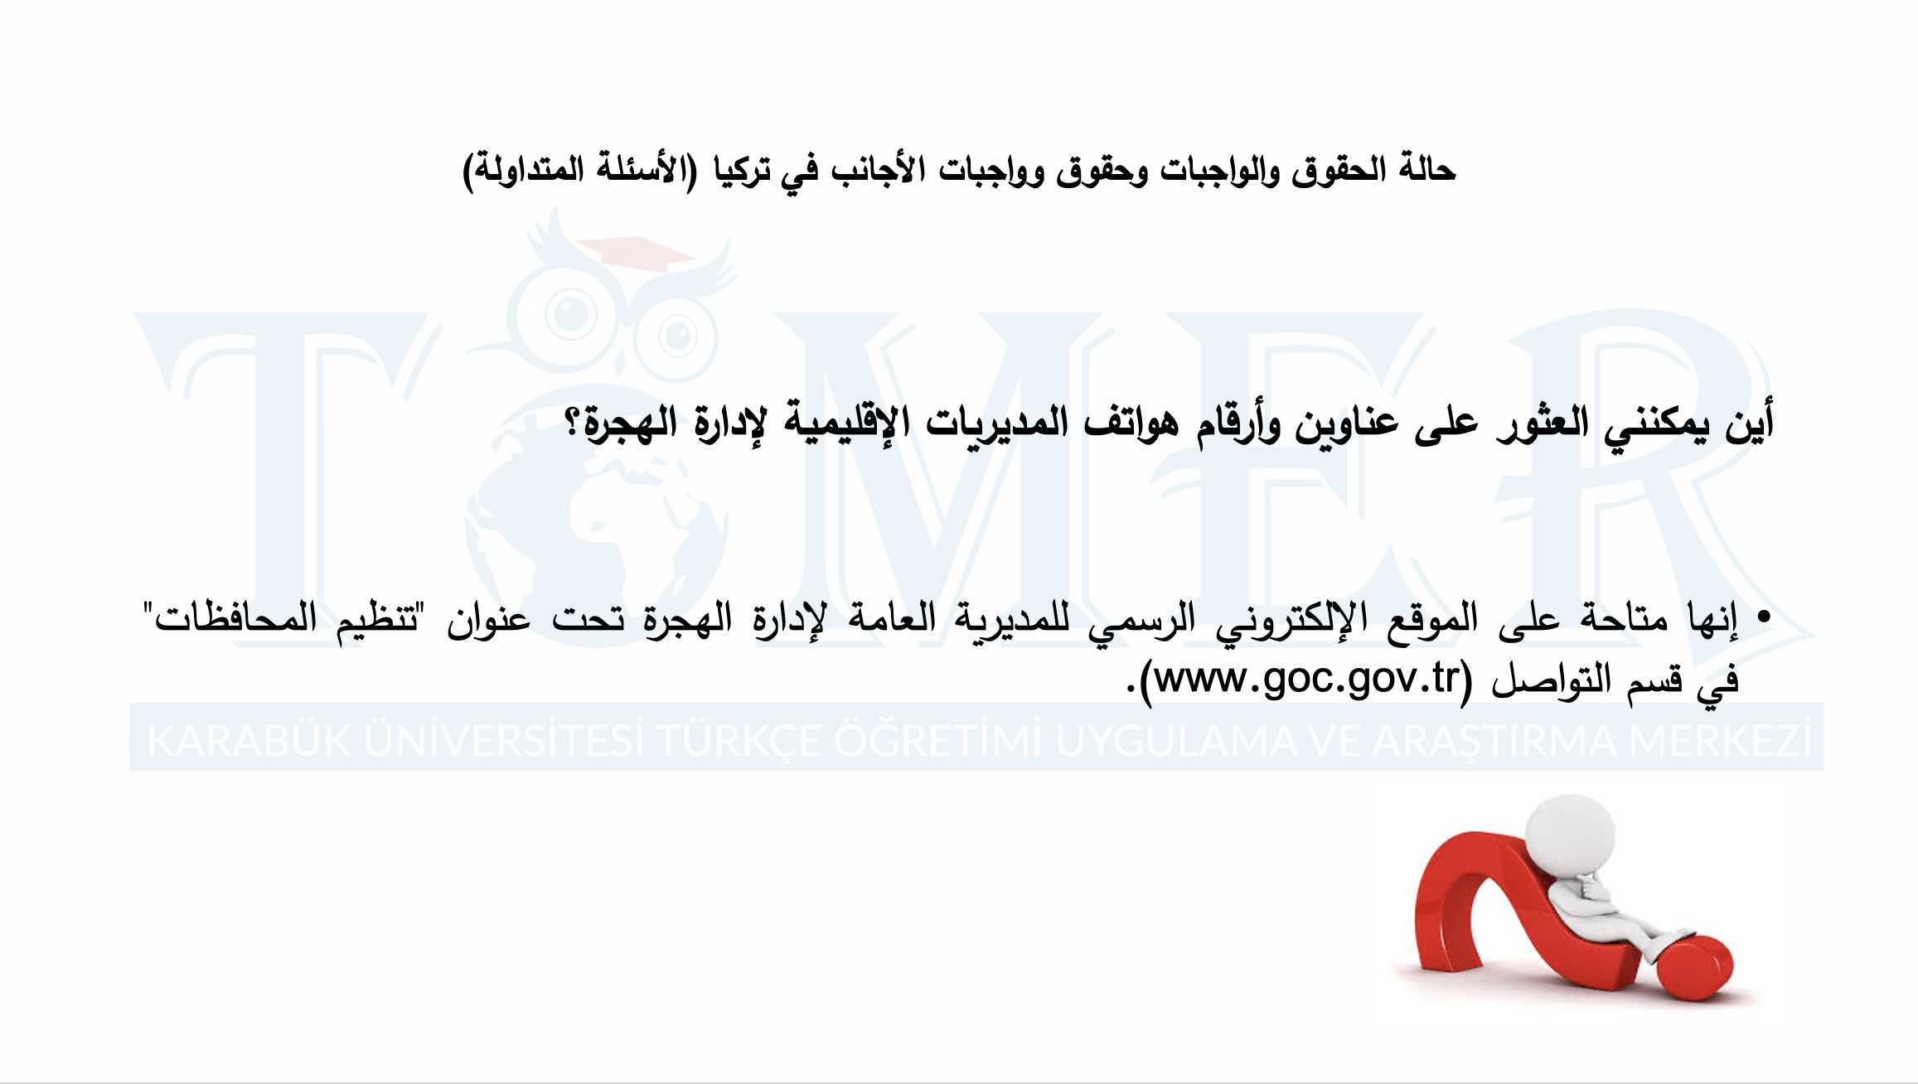

Slide 15
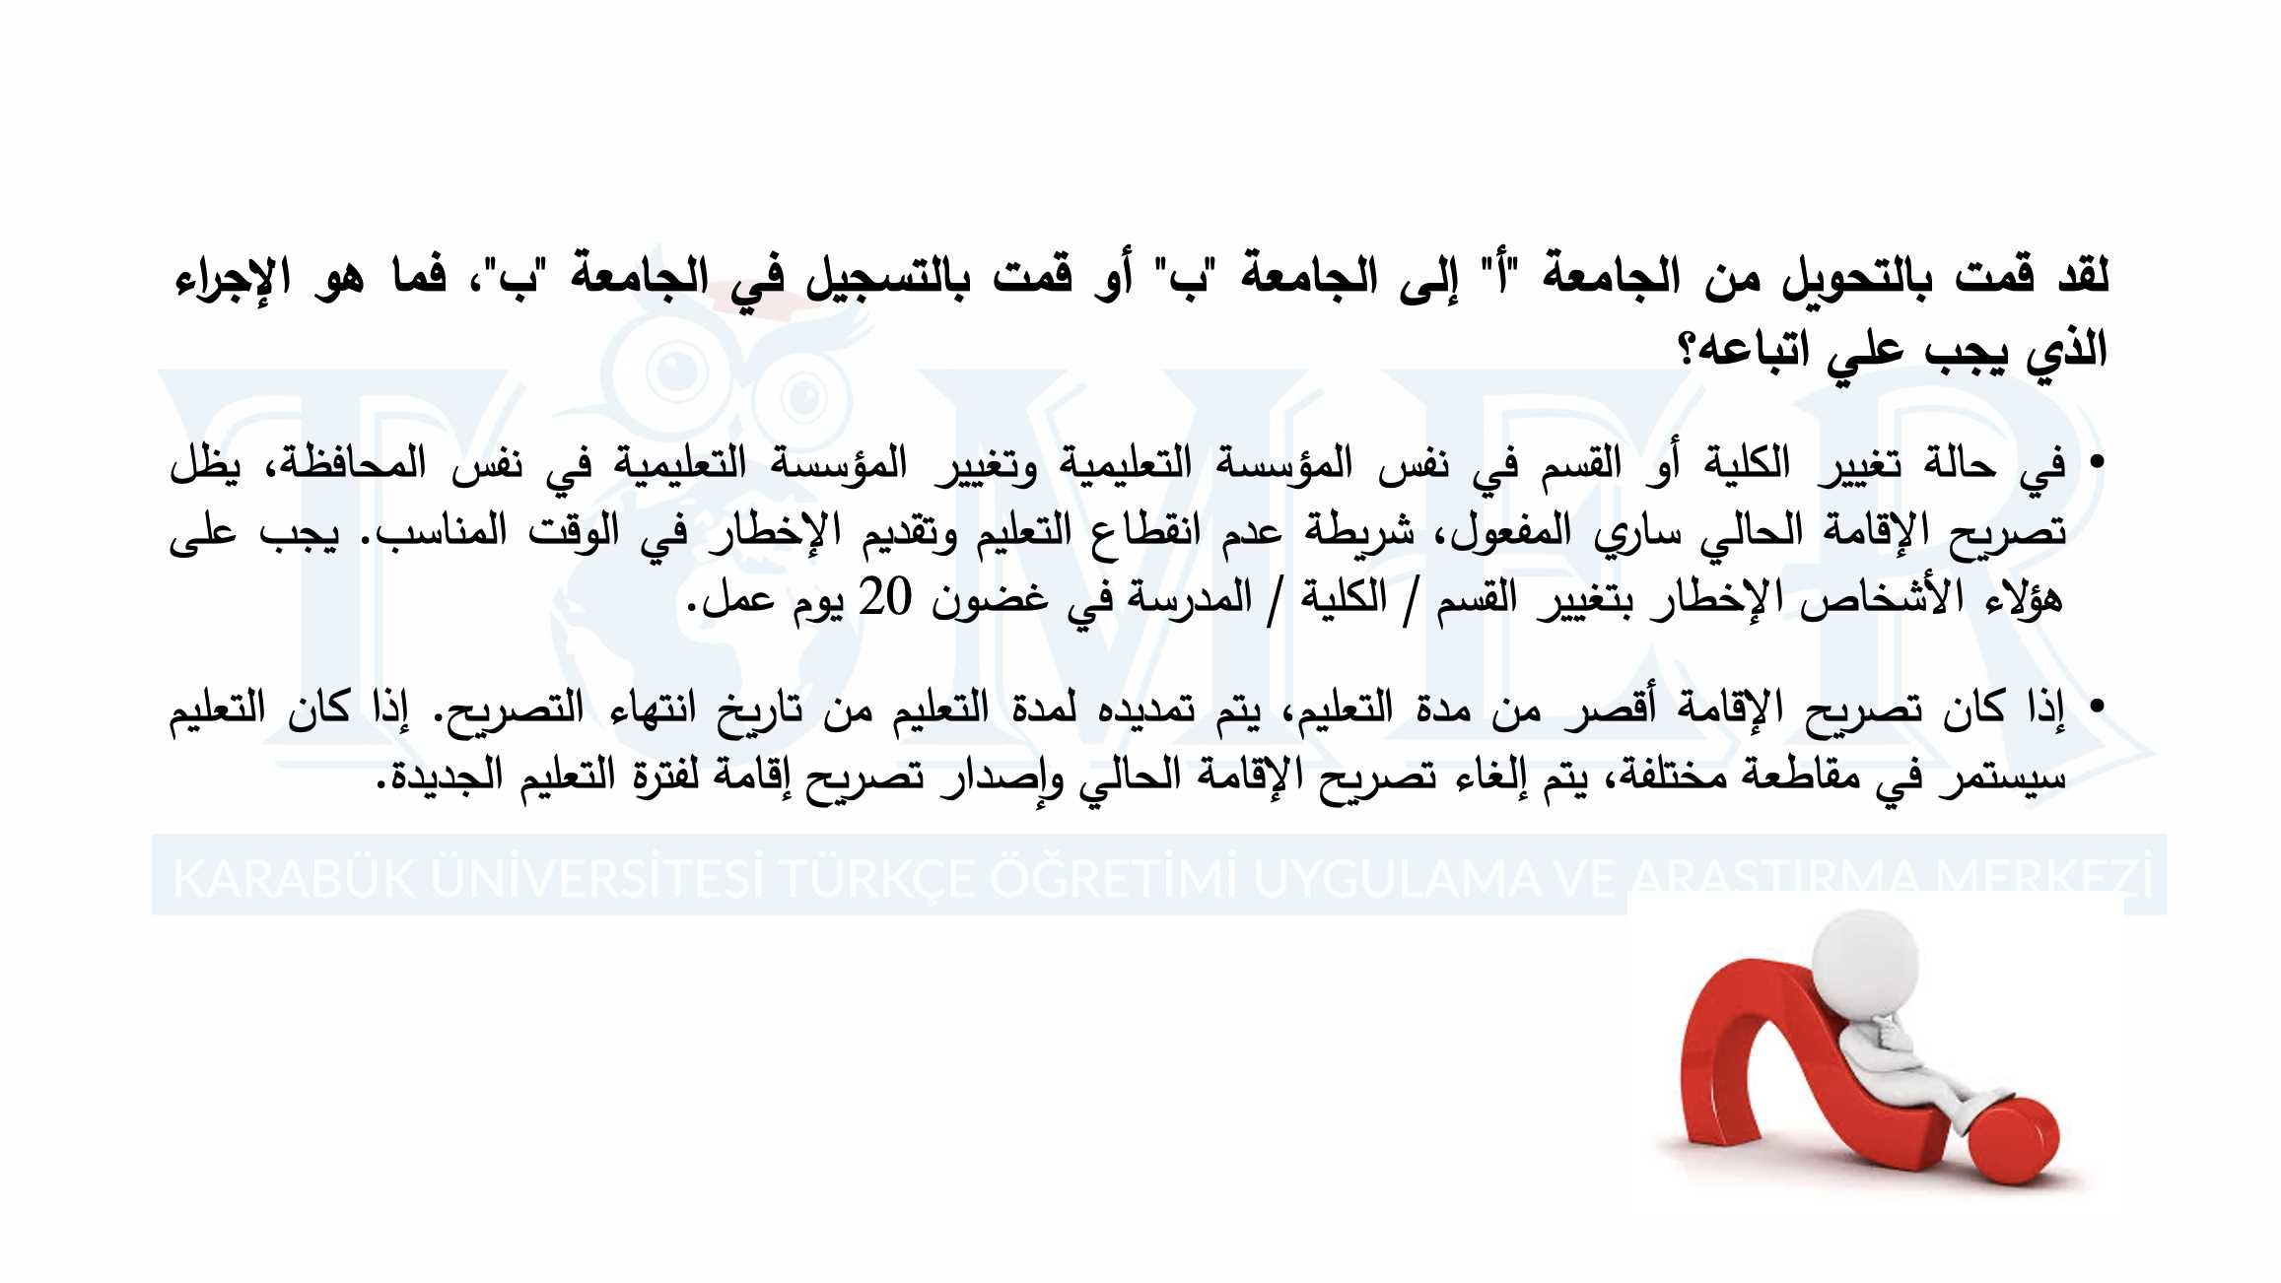

Slide 16
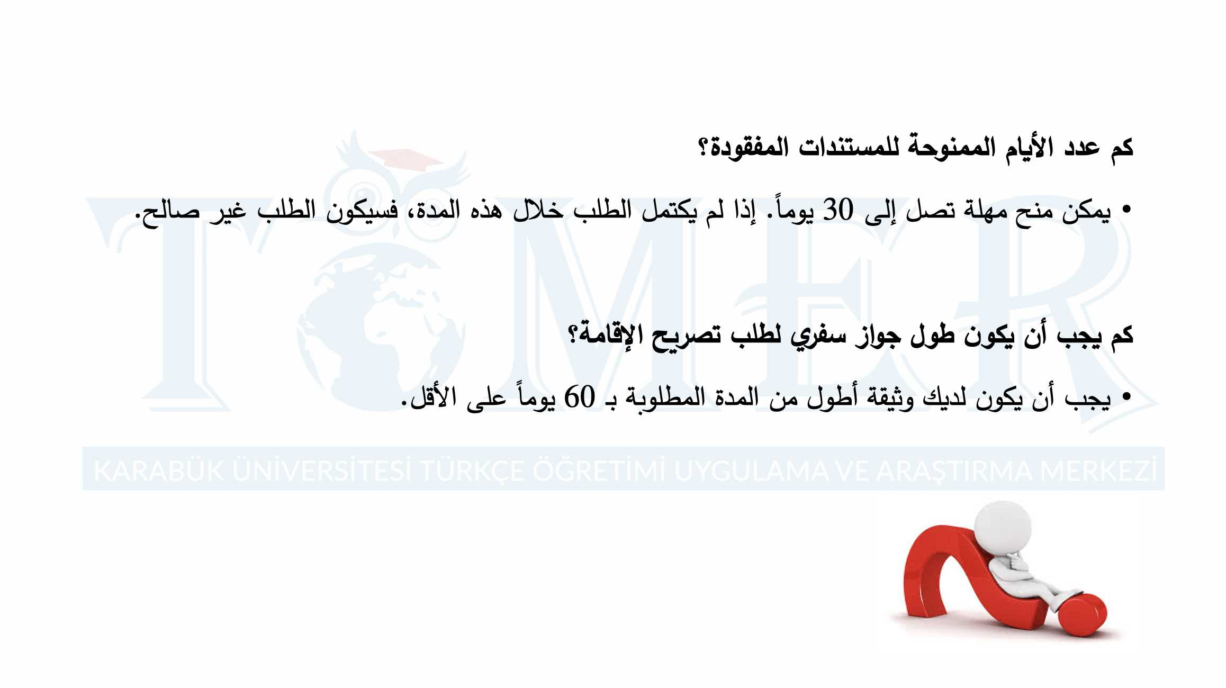

Slide 17
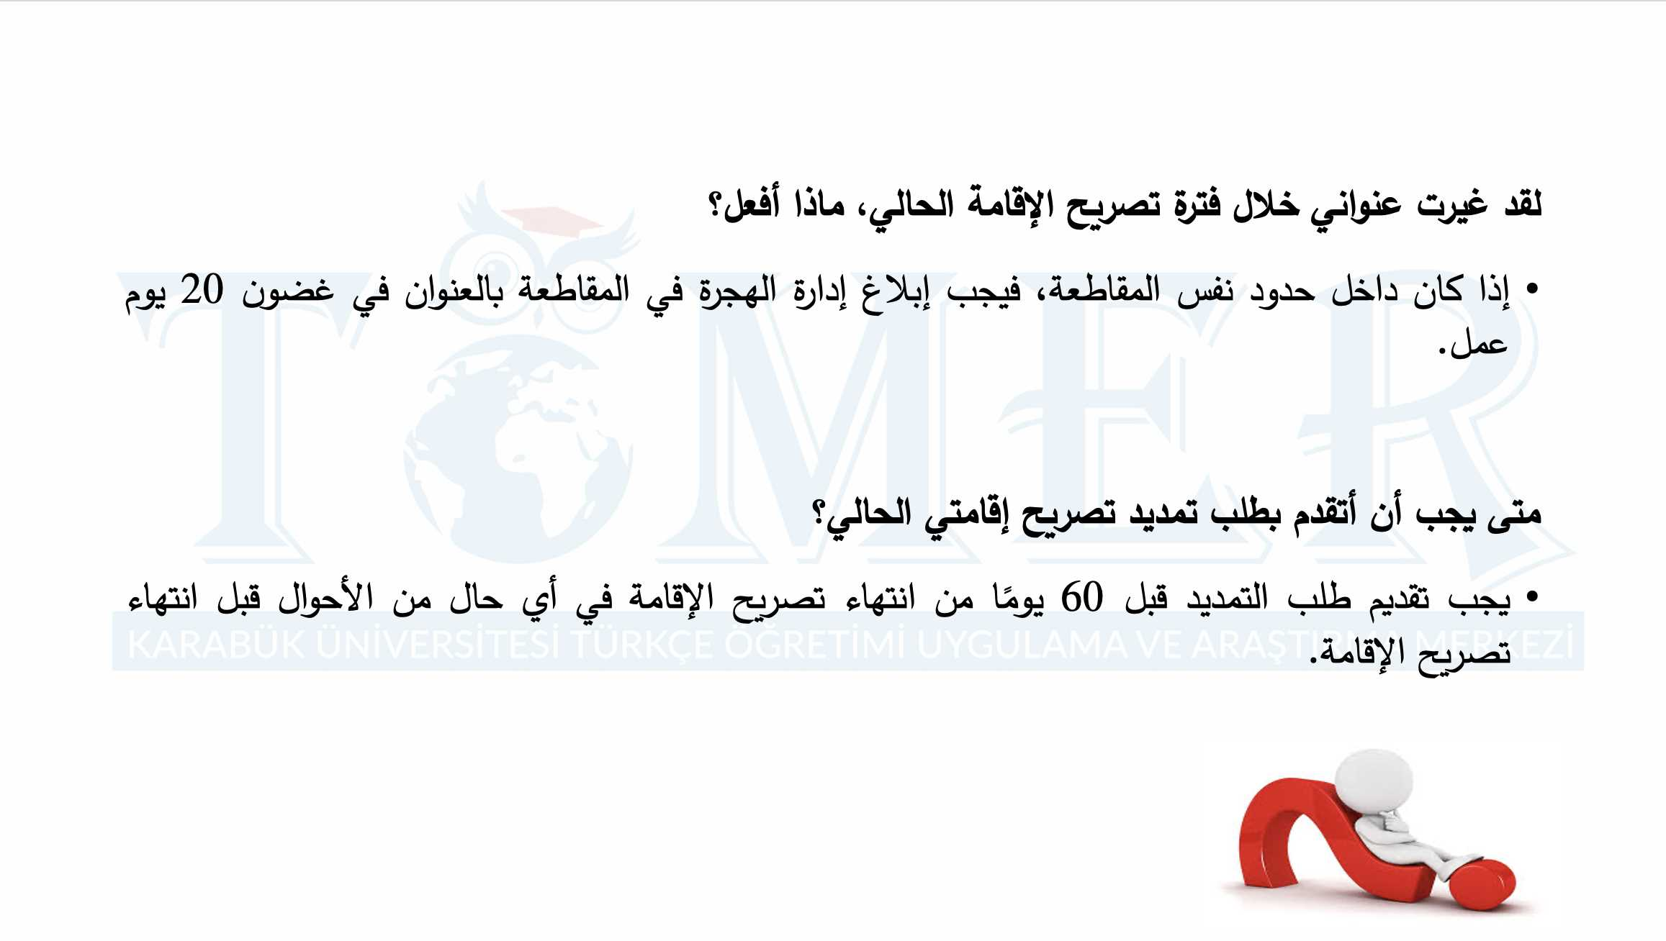

Slide 18
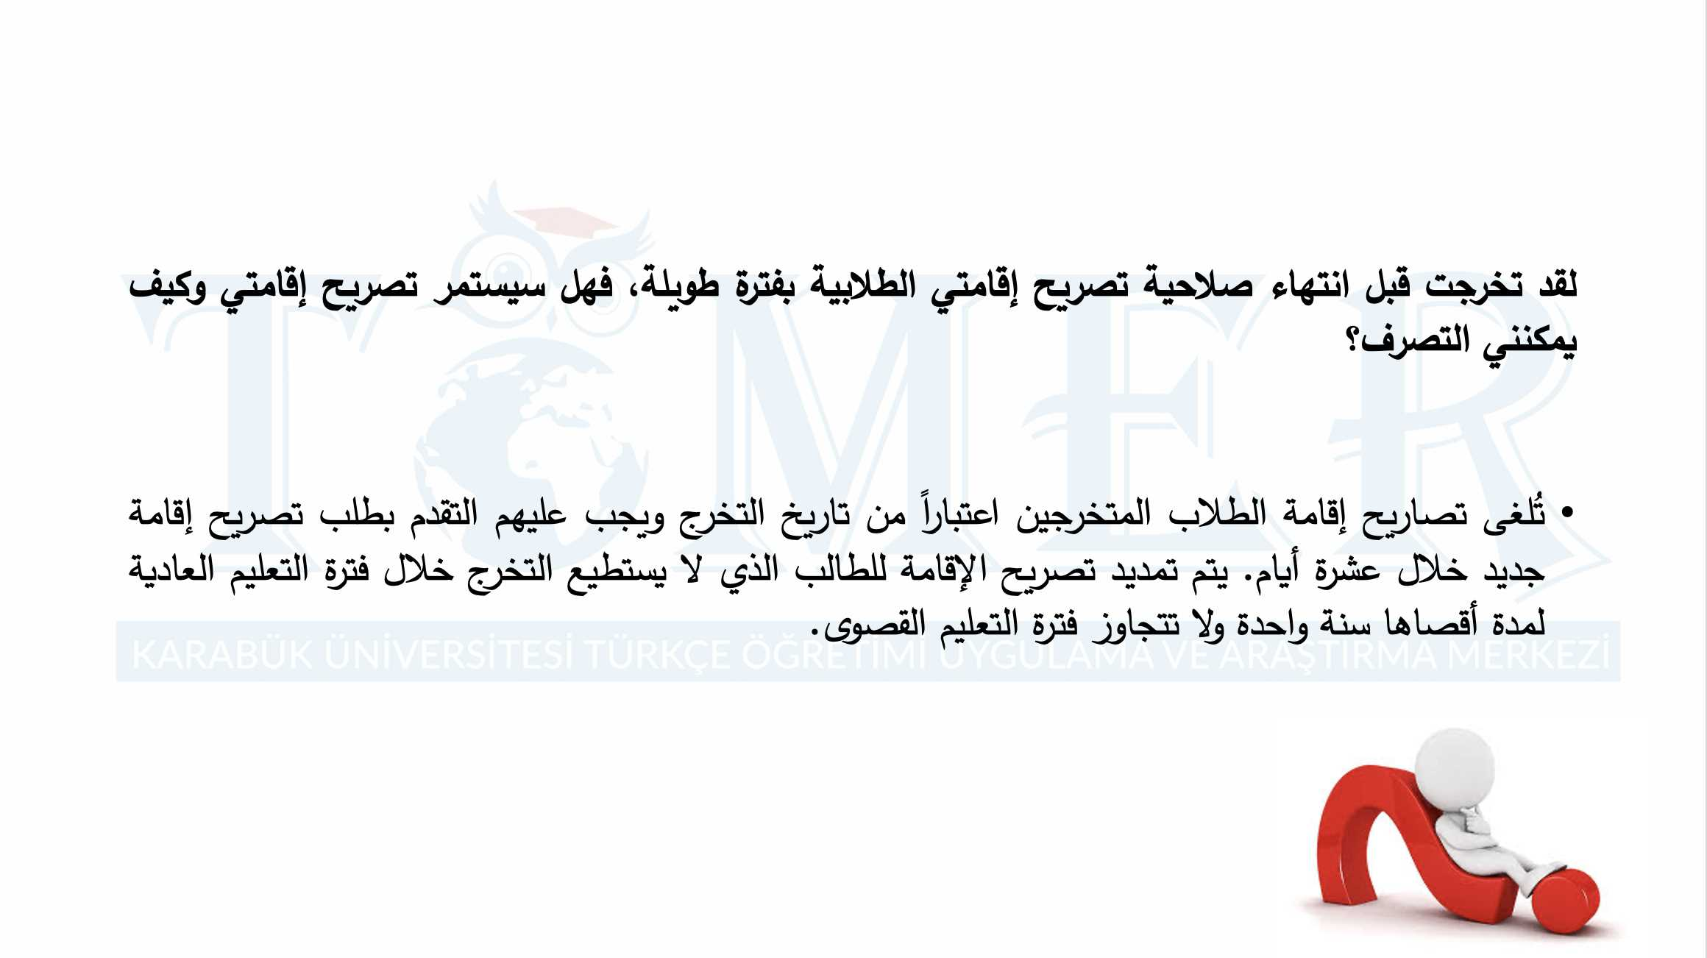

Slide 19
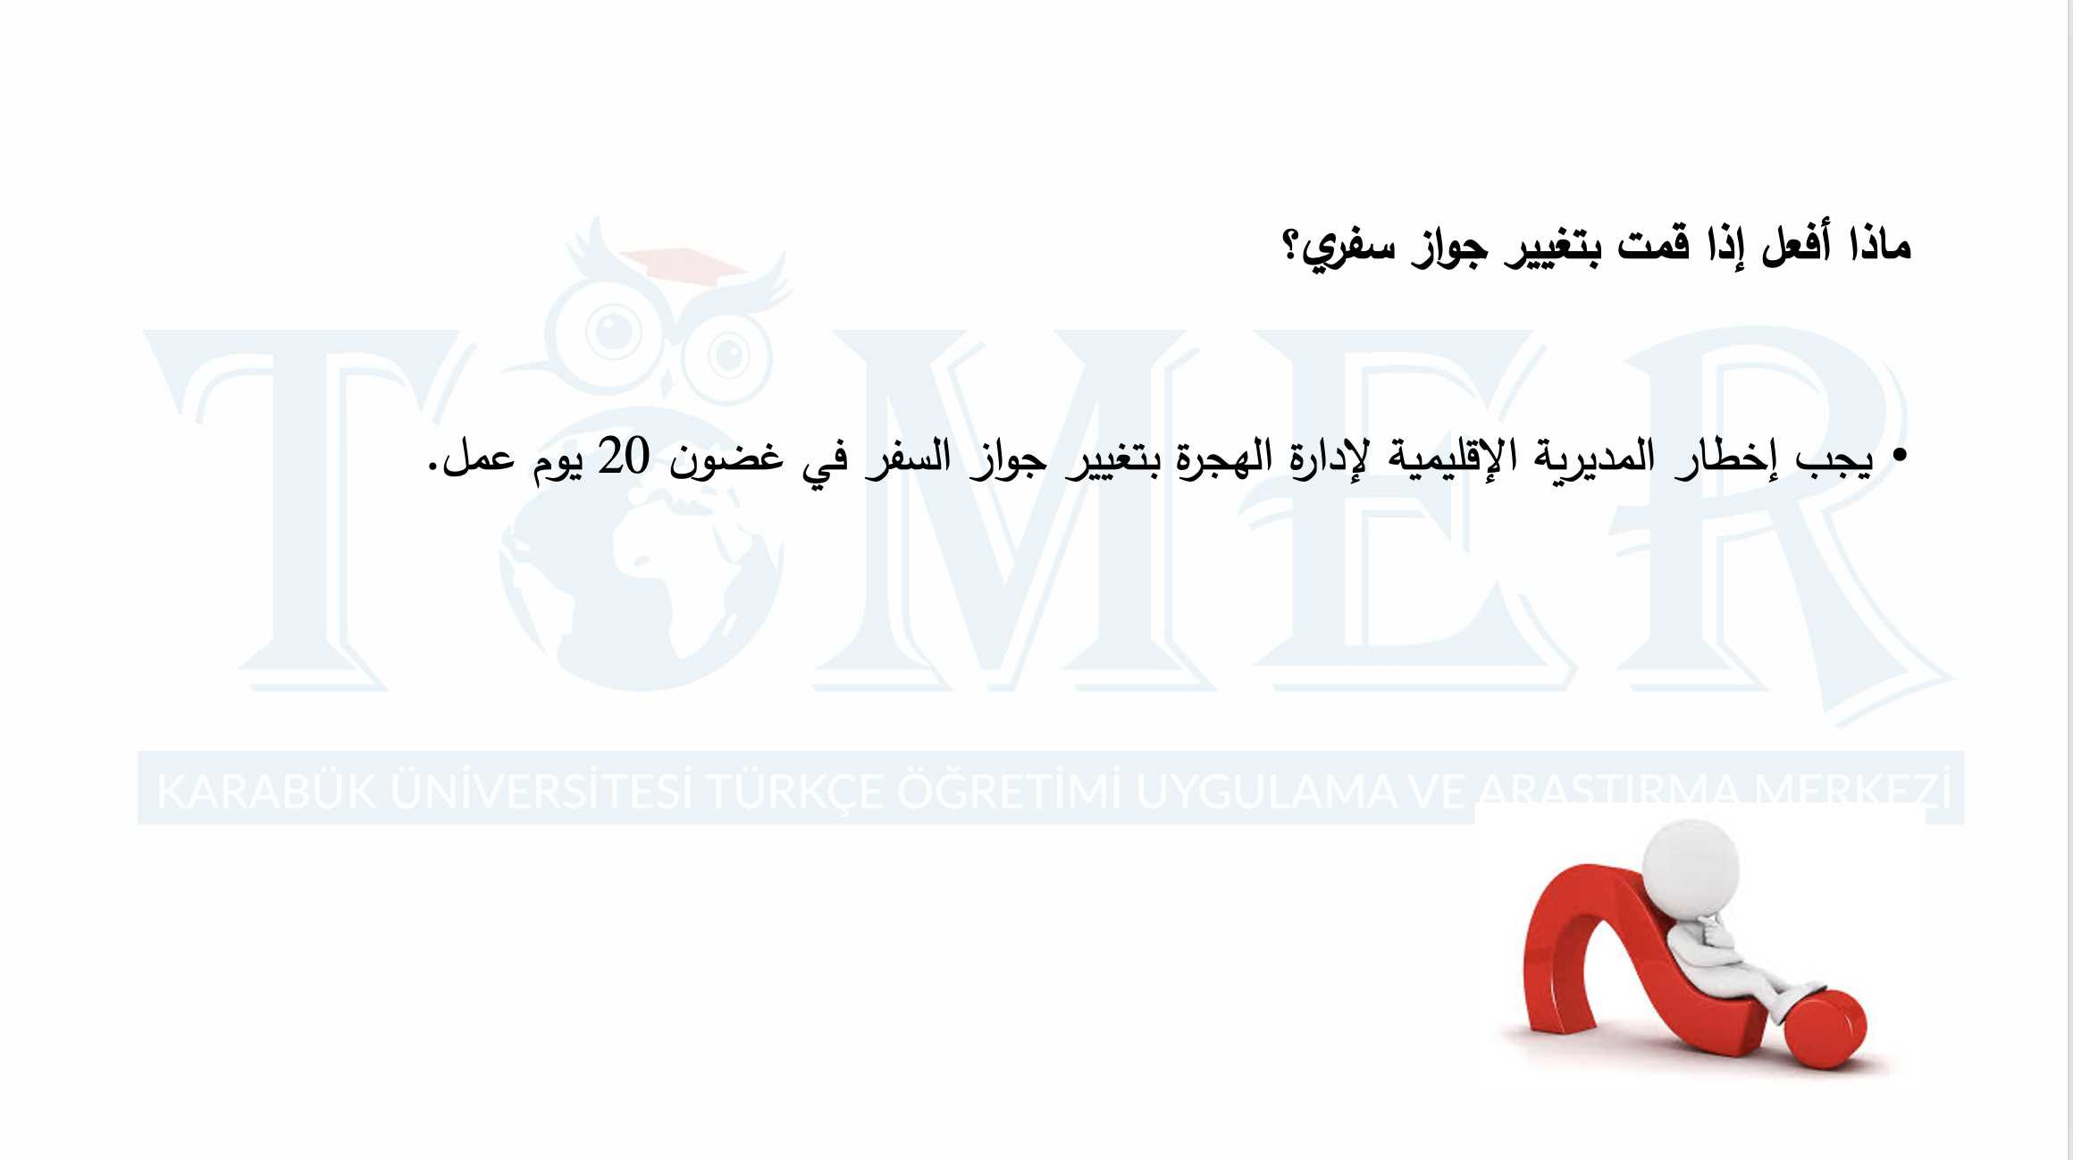

Slide 20
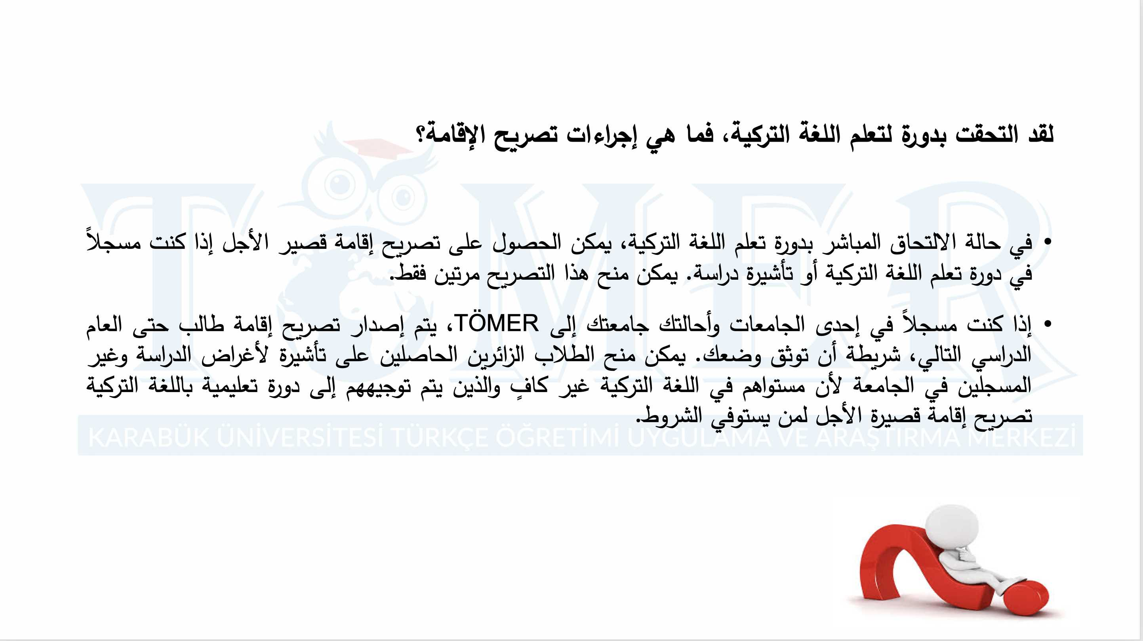

Slide 21


Slide 22
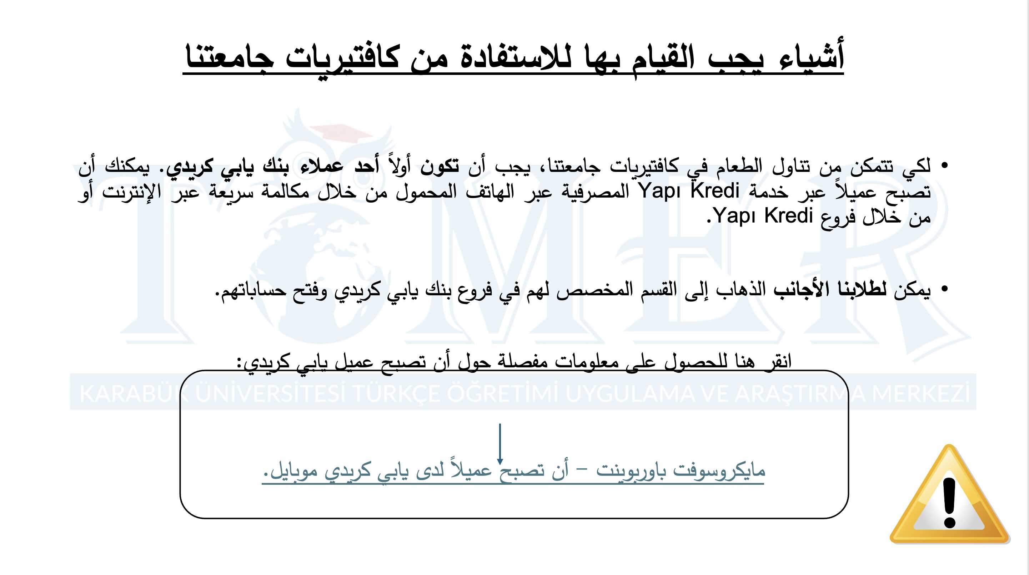

Slide 23
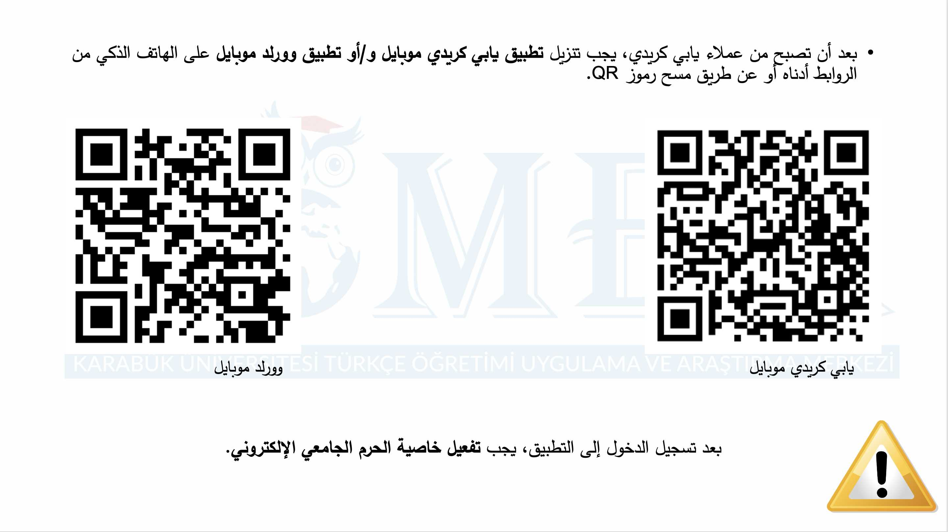

Slide 24
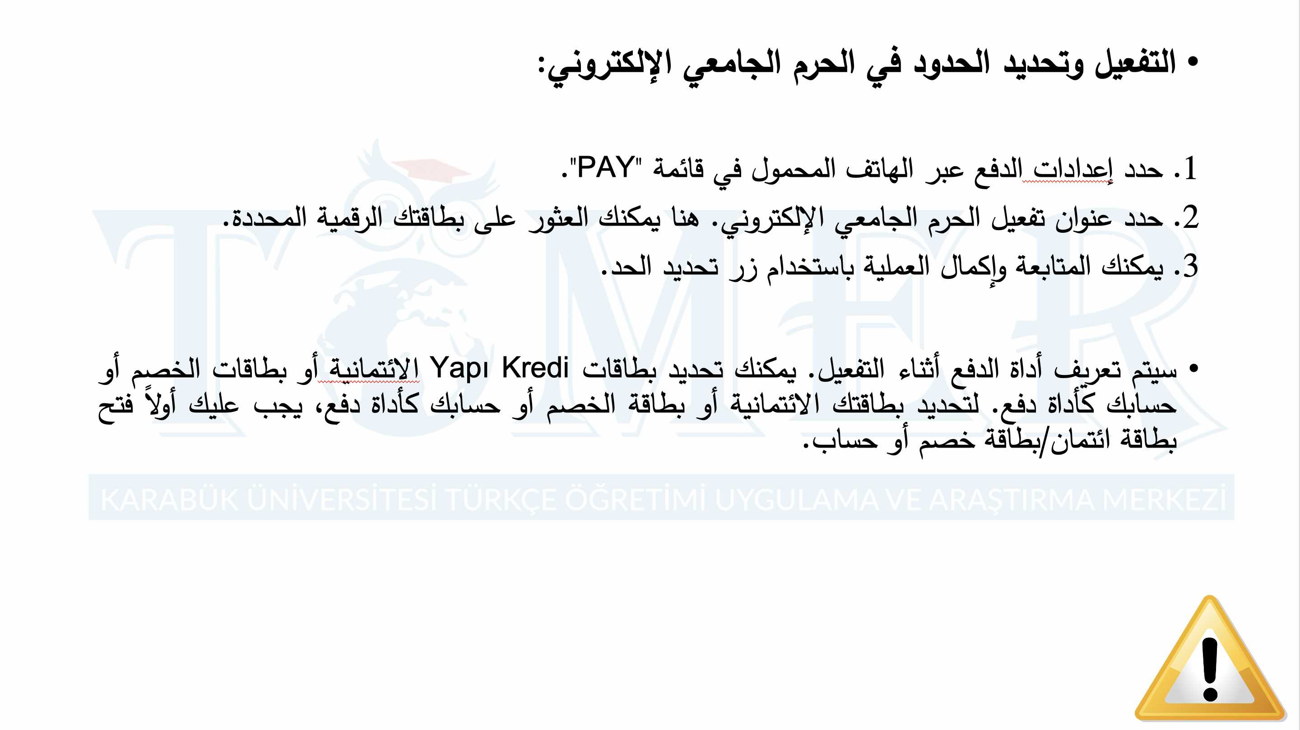

Slide 25
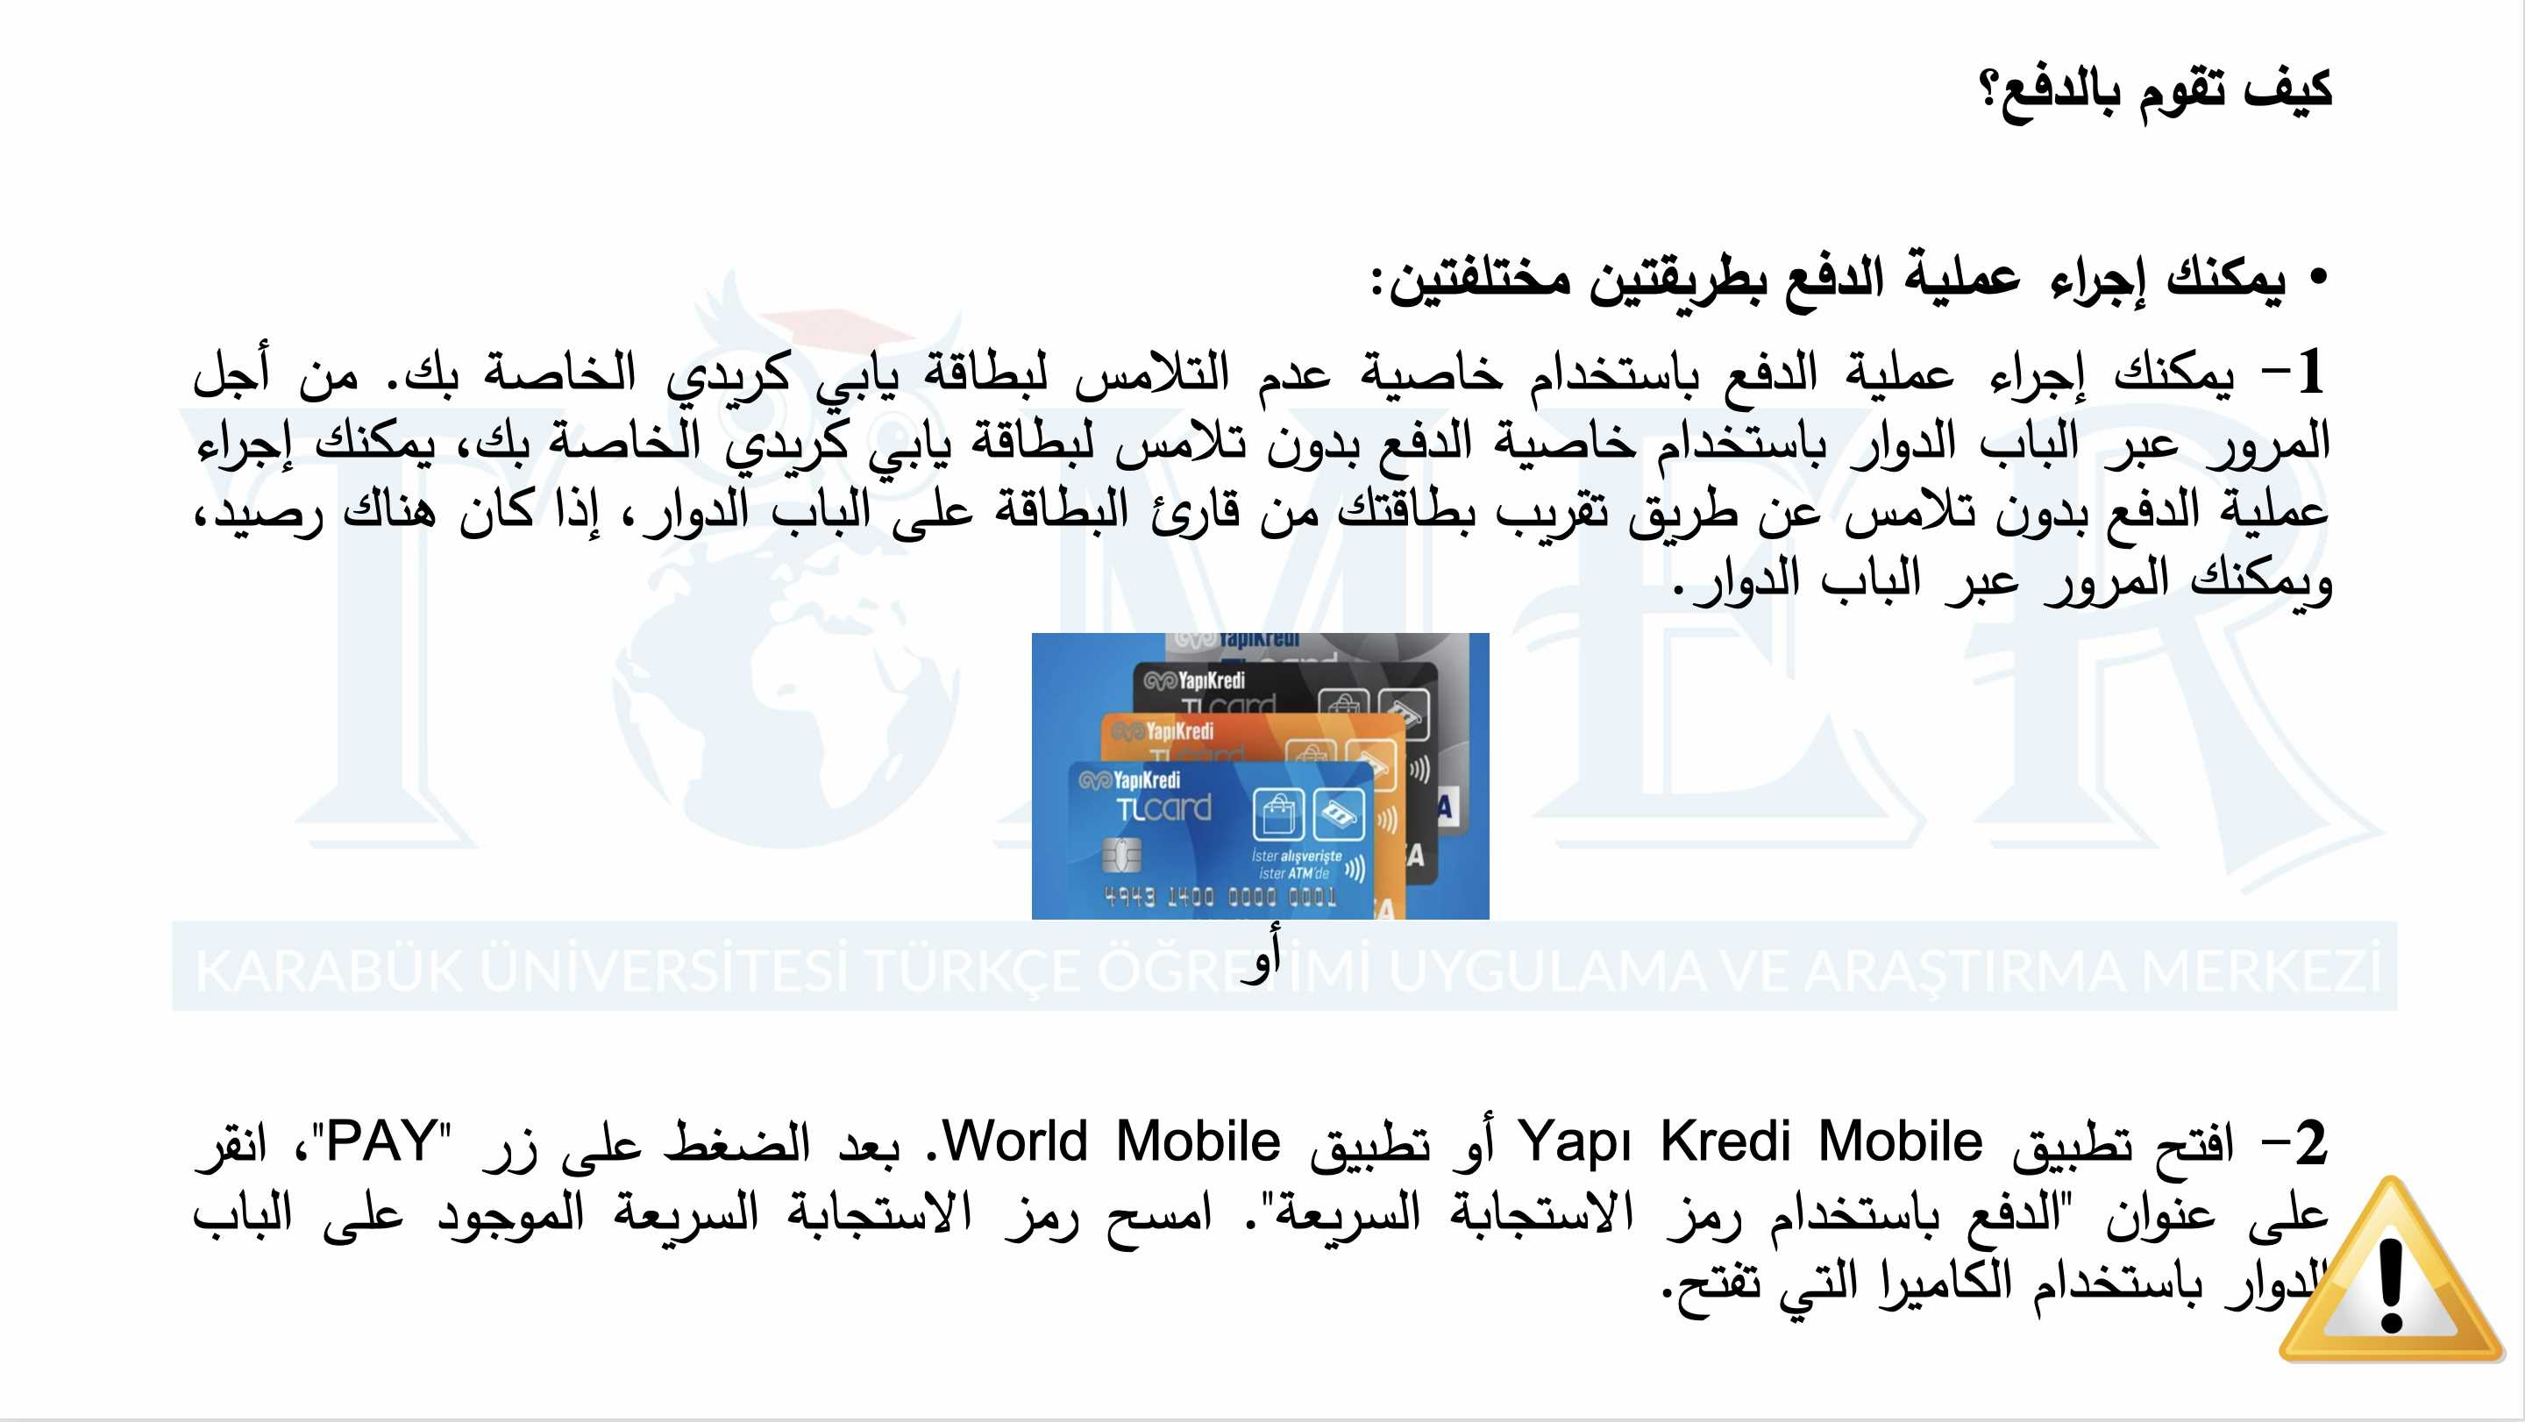

Slide 26
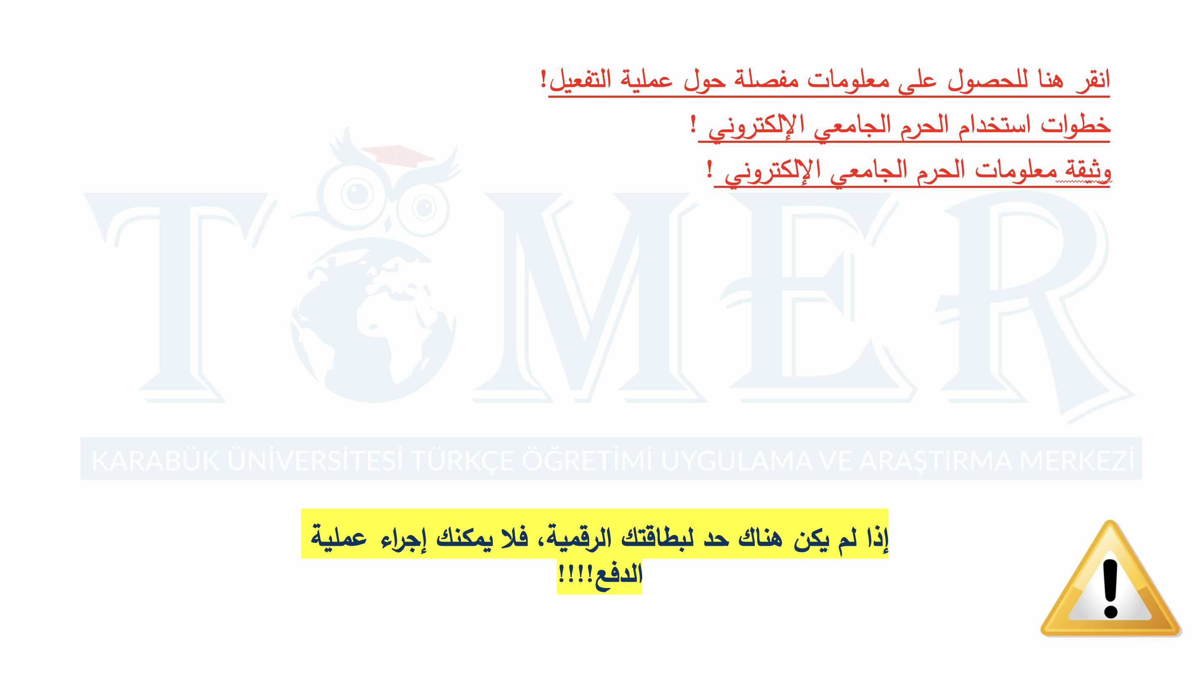

Slide 27
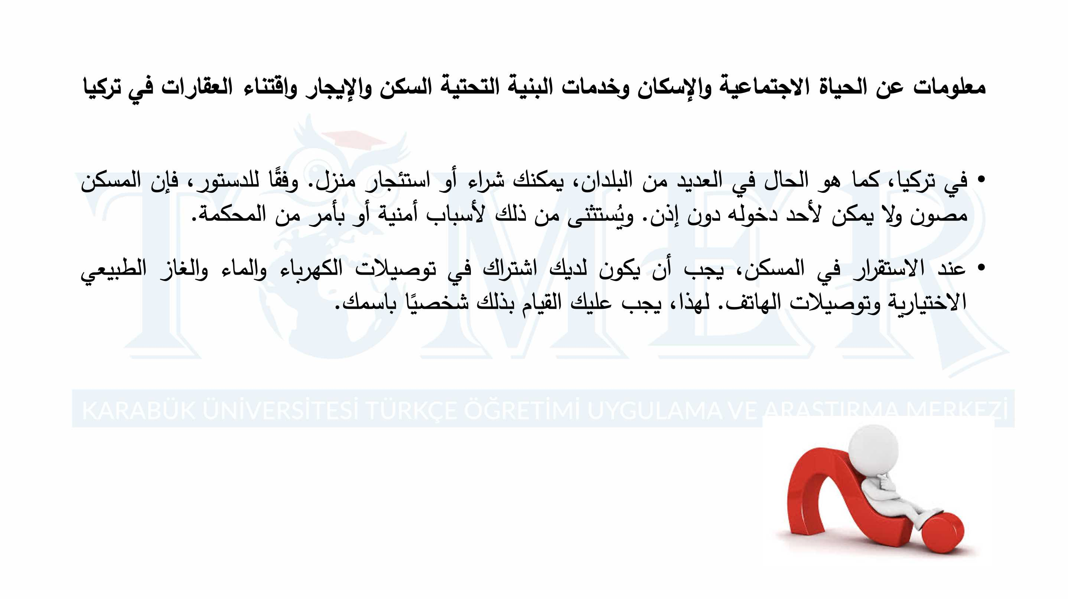

Slide 28
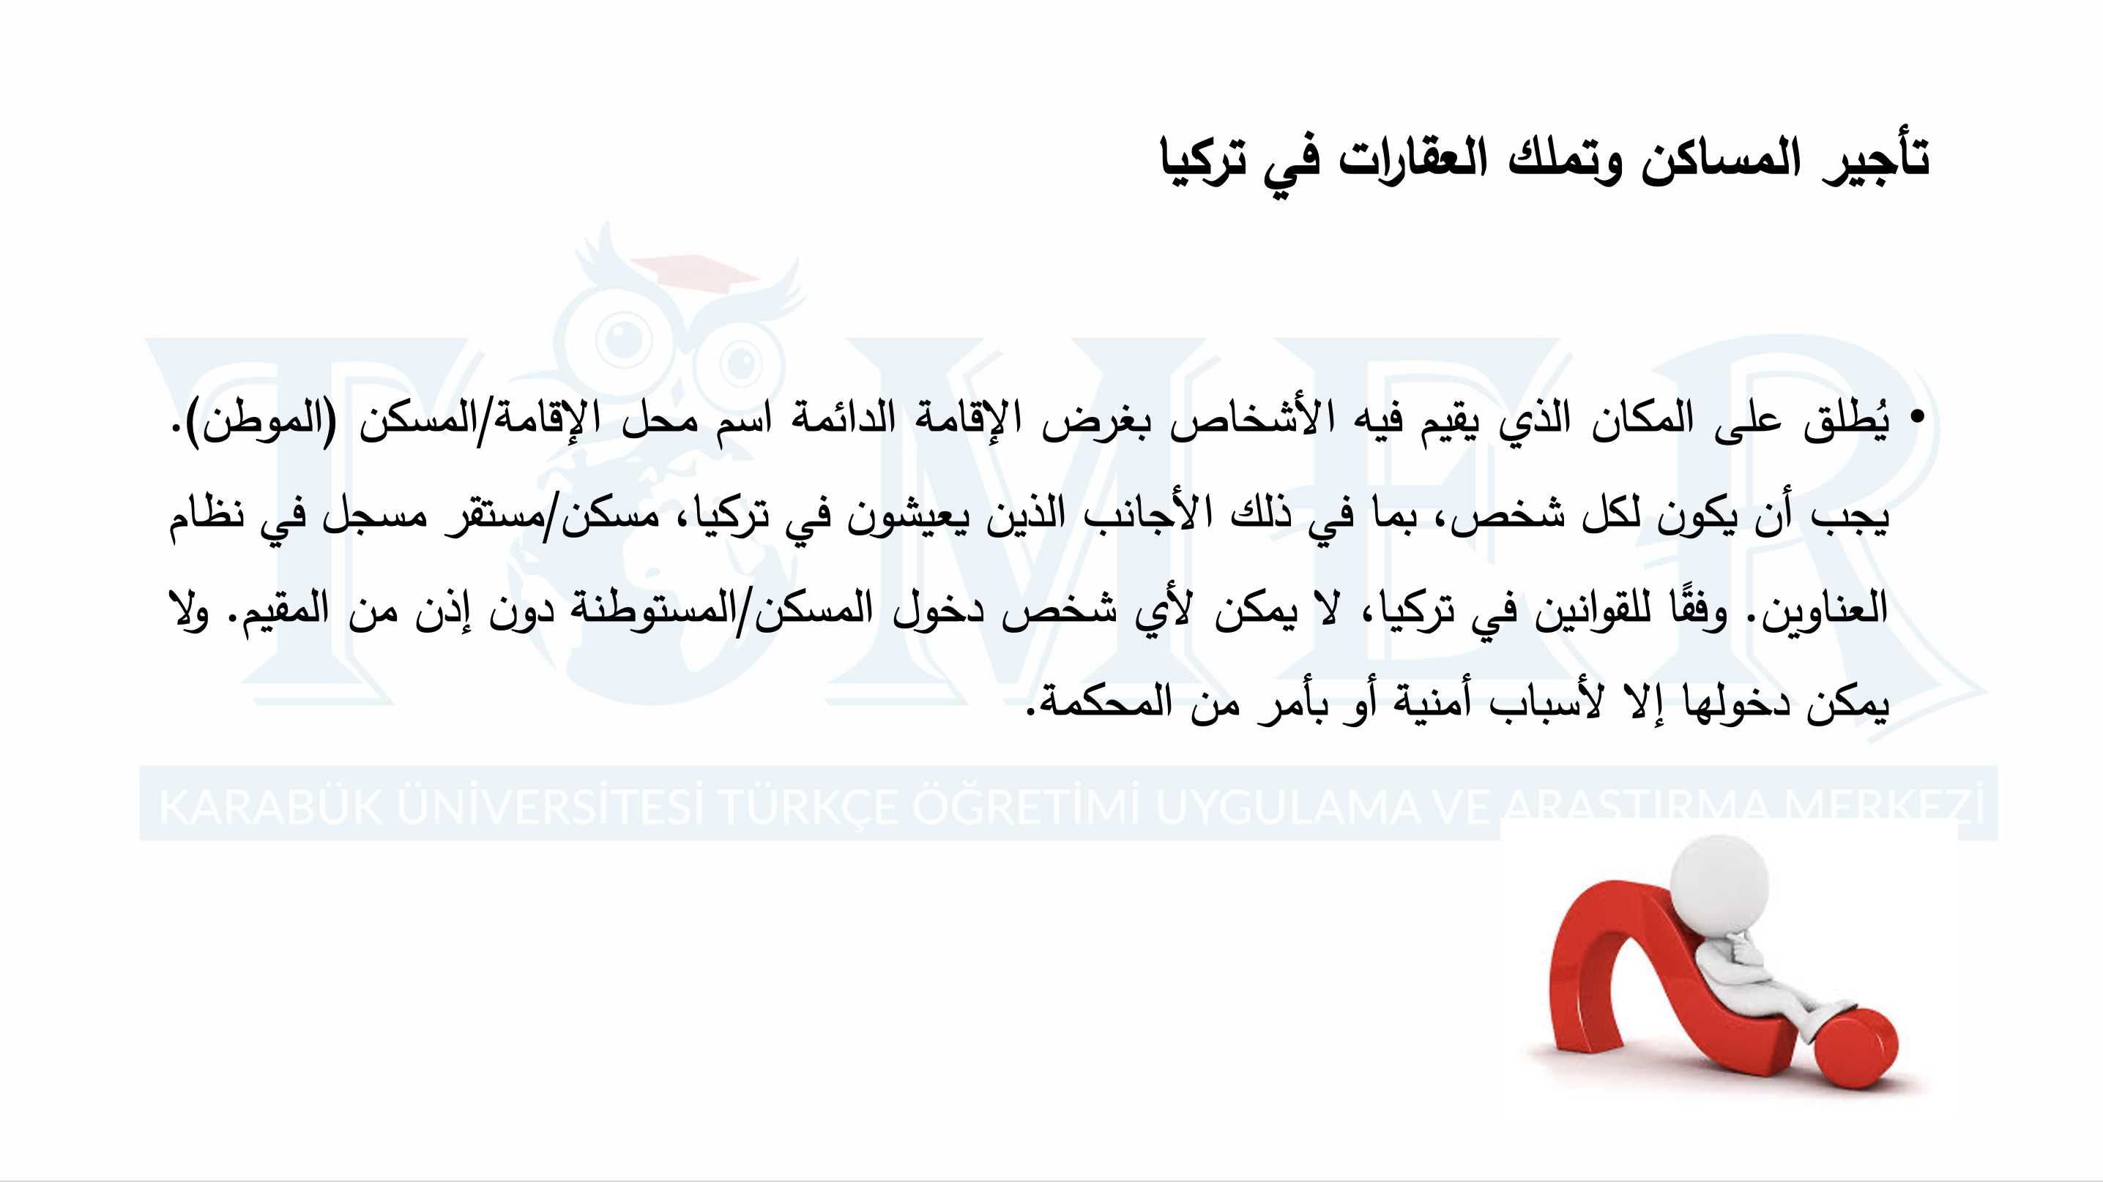

Slide 29
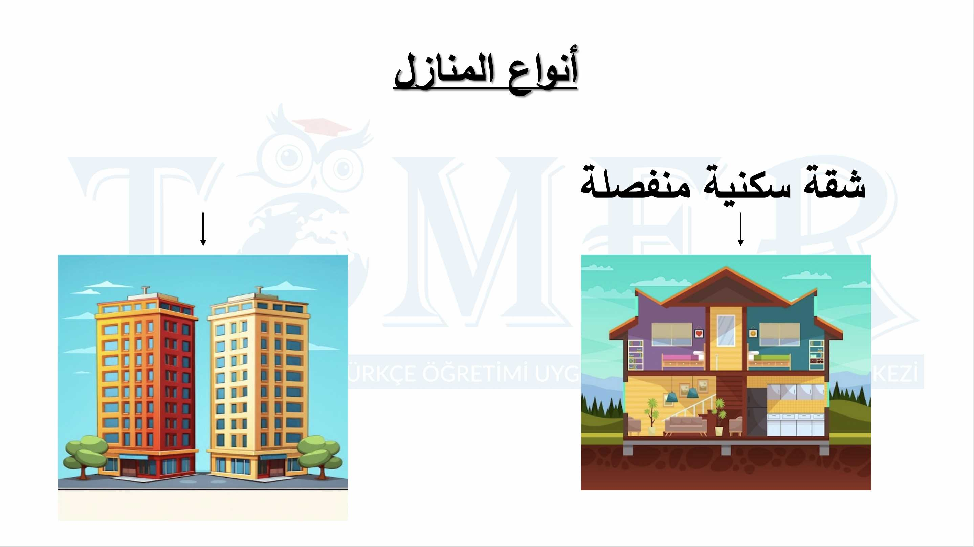
عمَارة / بِنَايَة سَكَنِيّة

Slide 30
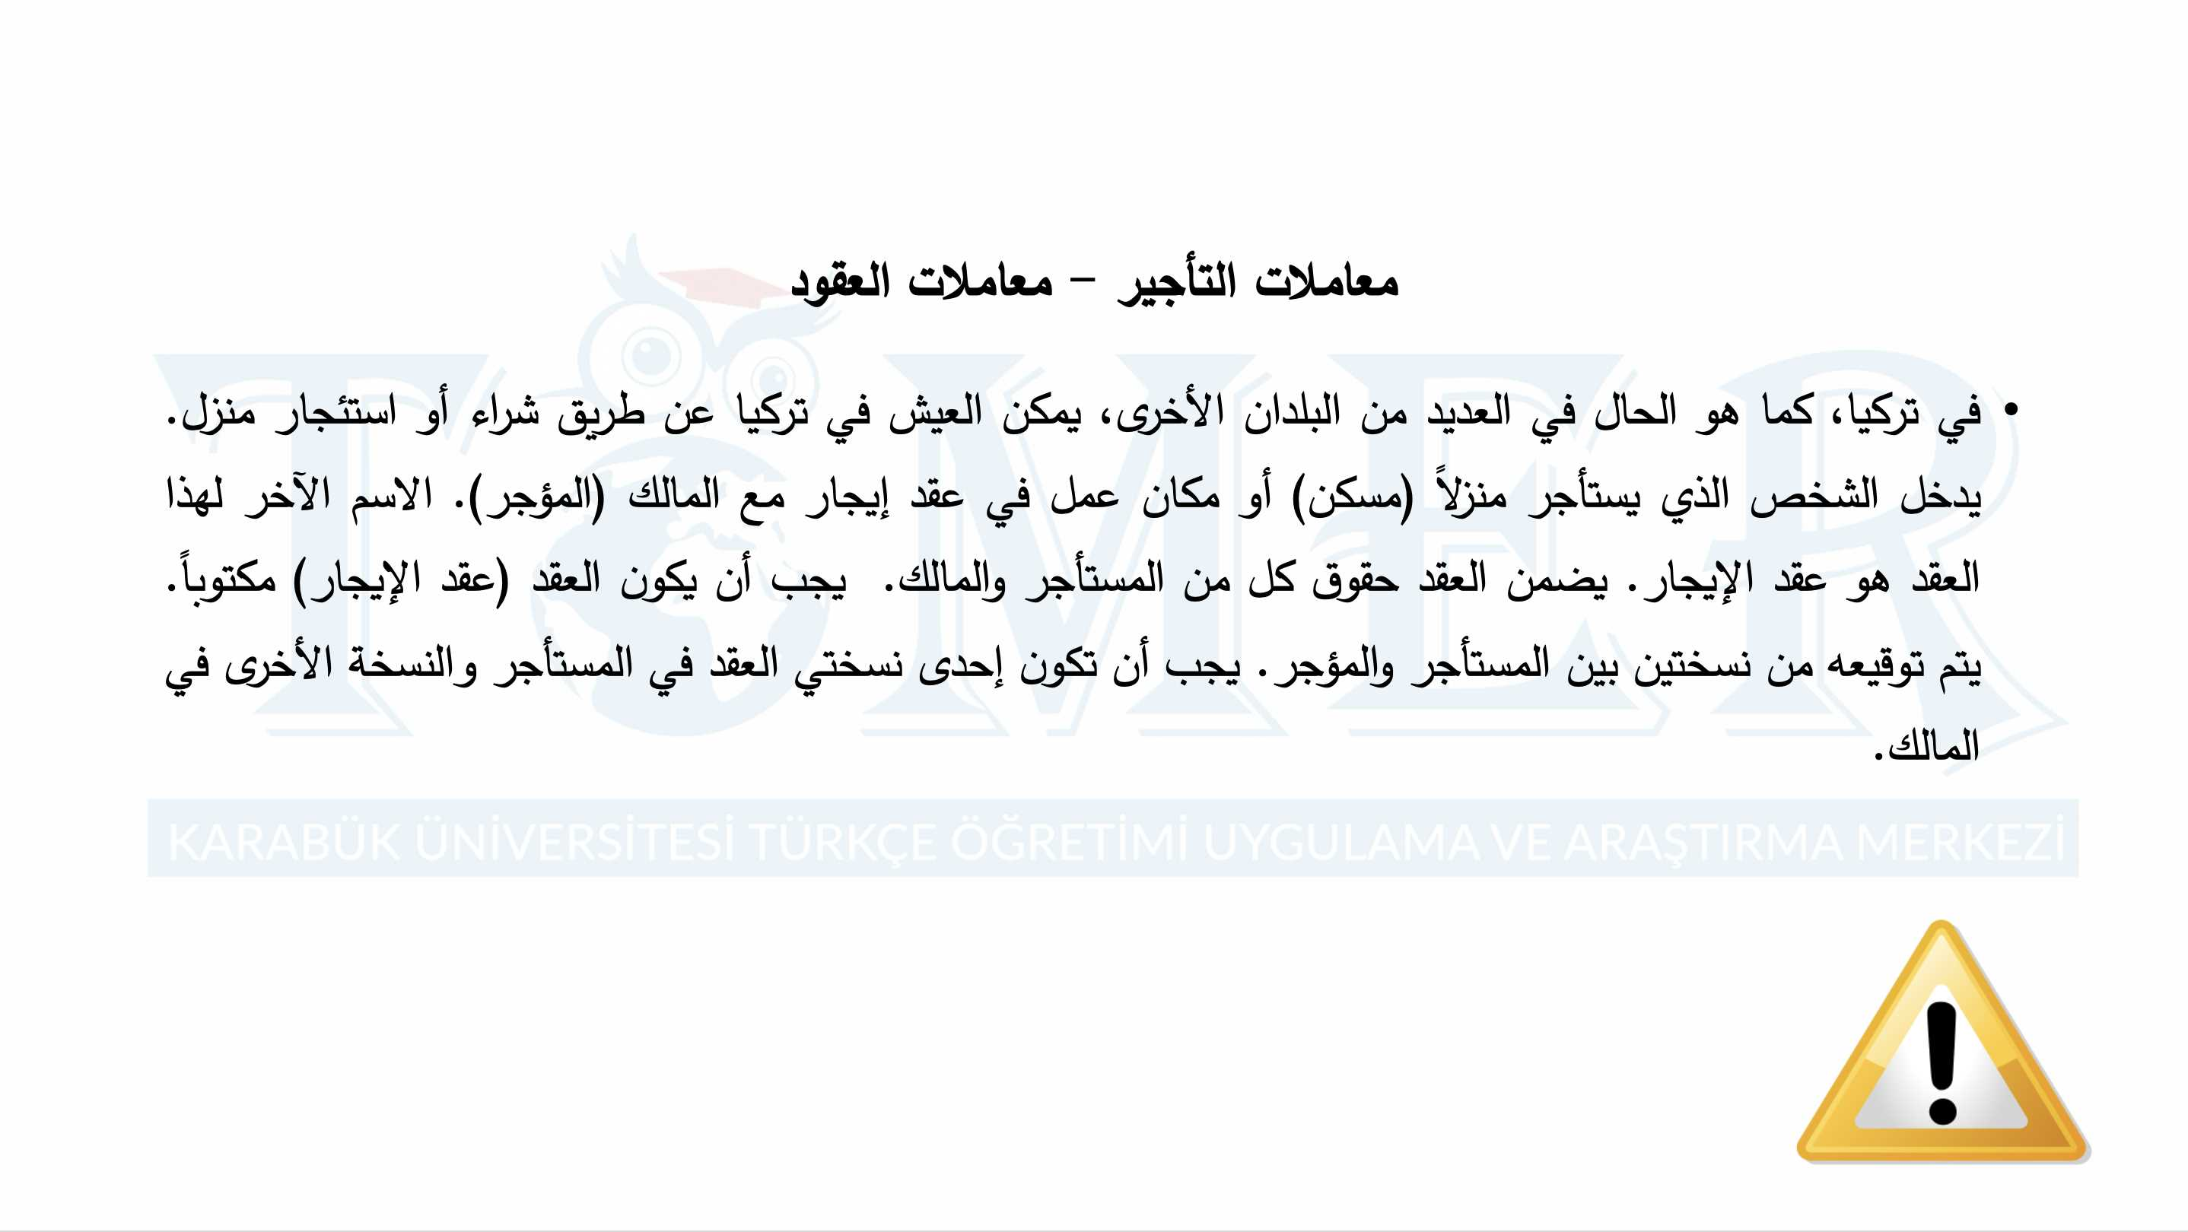

Slide 31
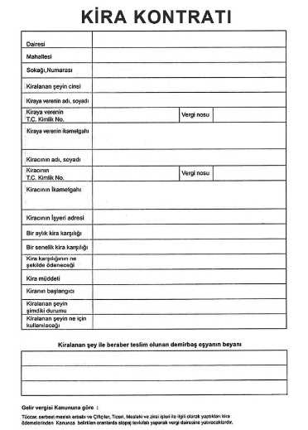
انتباه!!!
المعلومات التي يجب أن تكون موجودة في عقد الإيجار هي كالتالي:
المعلومات الشخصية للأطراف
معلومات المكان المؤجَّر (الشارع، الزقاق، رقم الباب)
تاريخ بداية عقد الإيجار ومدته
بدل الإيجار وطريقة الدفع
حالة المكان المؤجَّر وطريقة استخدامه
الموجودات الثابتة (إن وُجدت) التي تُسلَّم مع المكان المؤجَّر

Slide 32
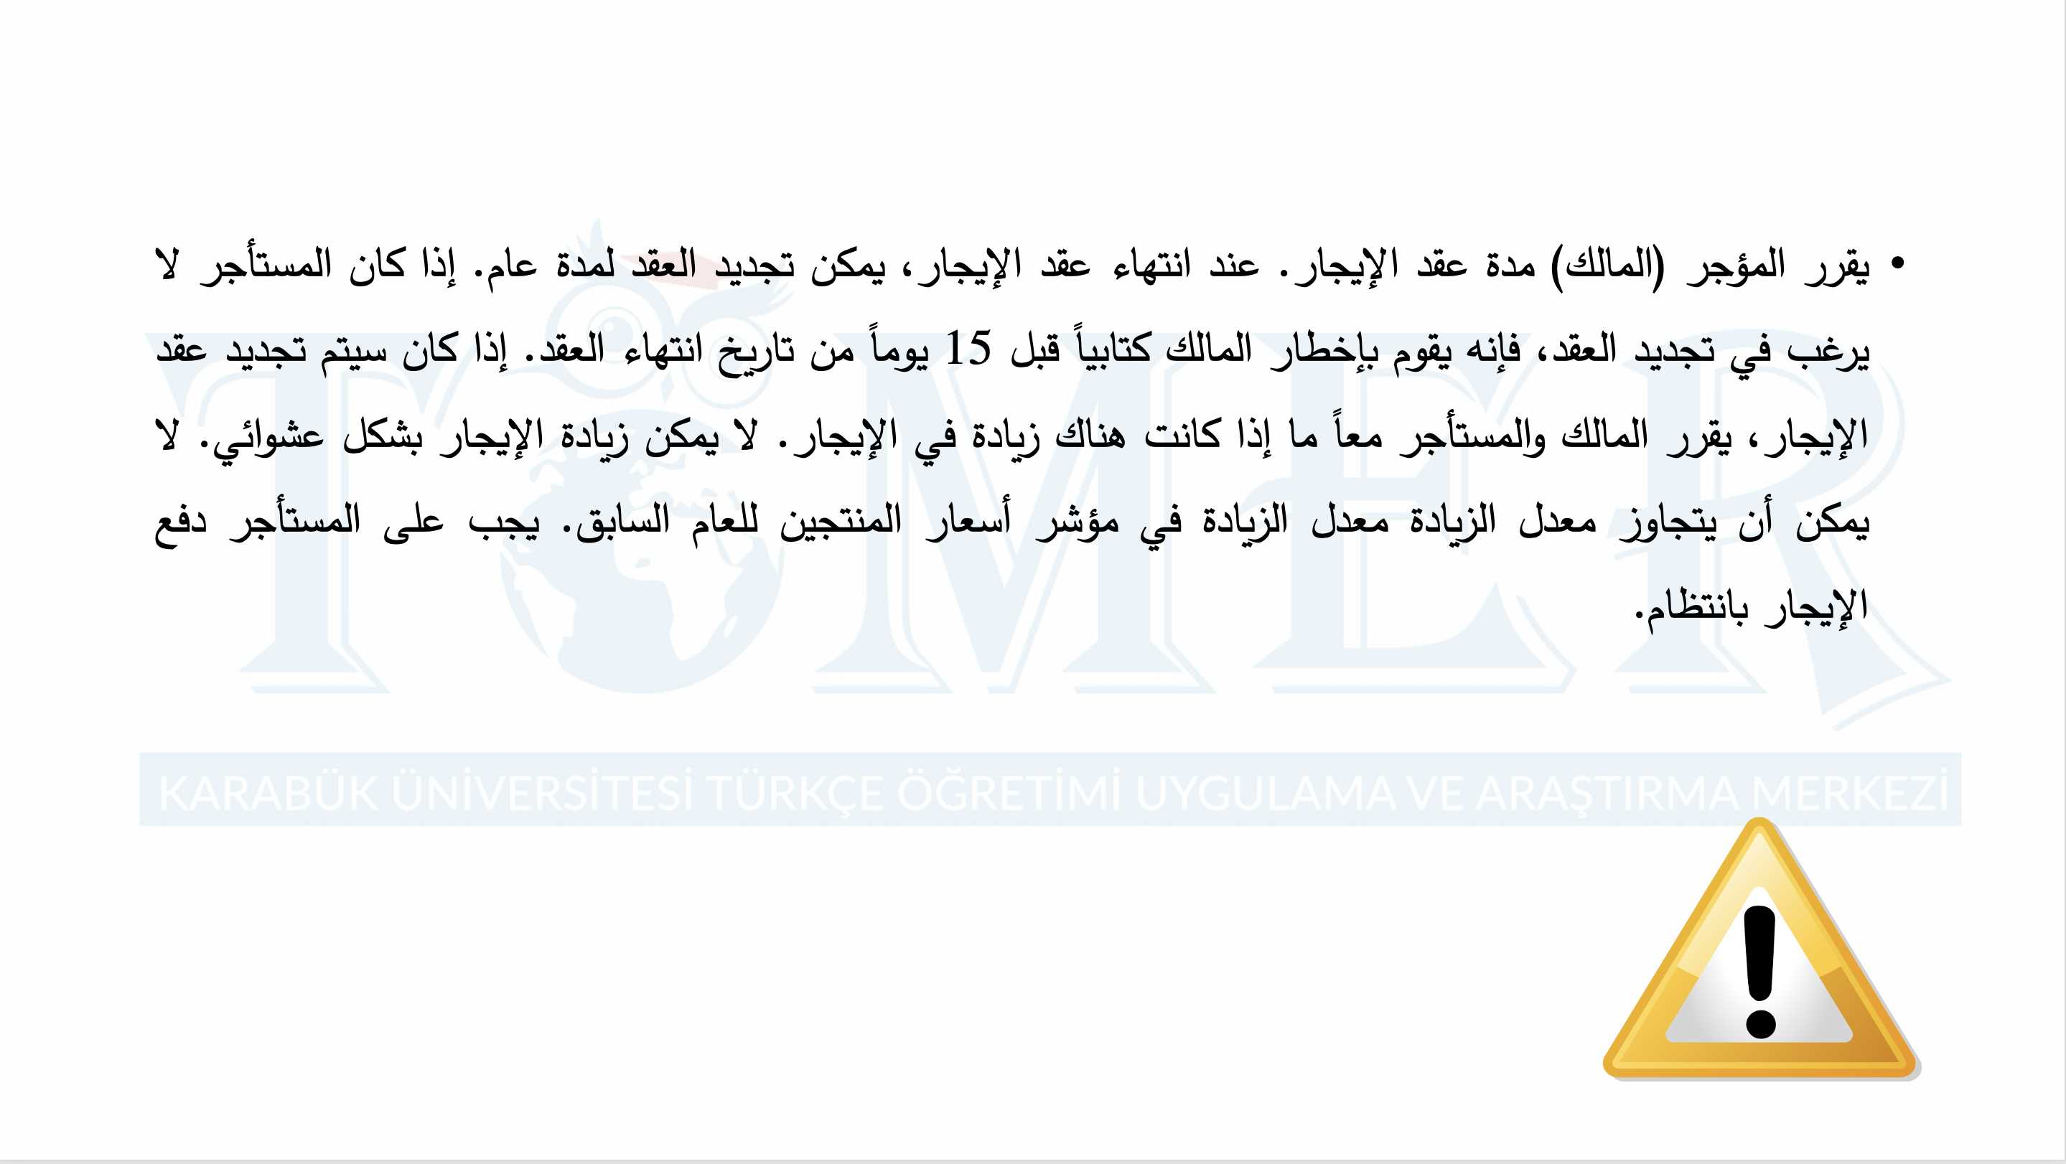

Slide 33
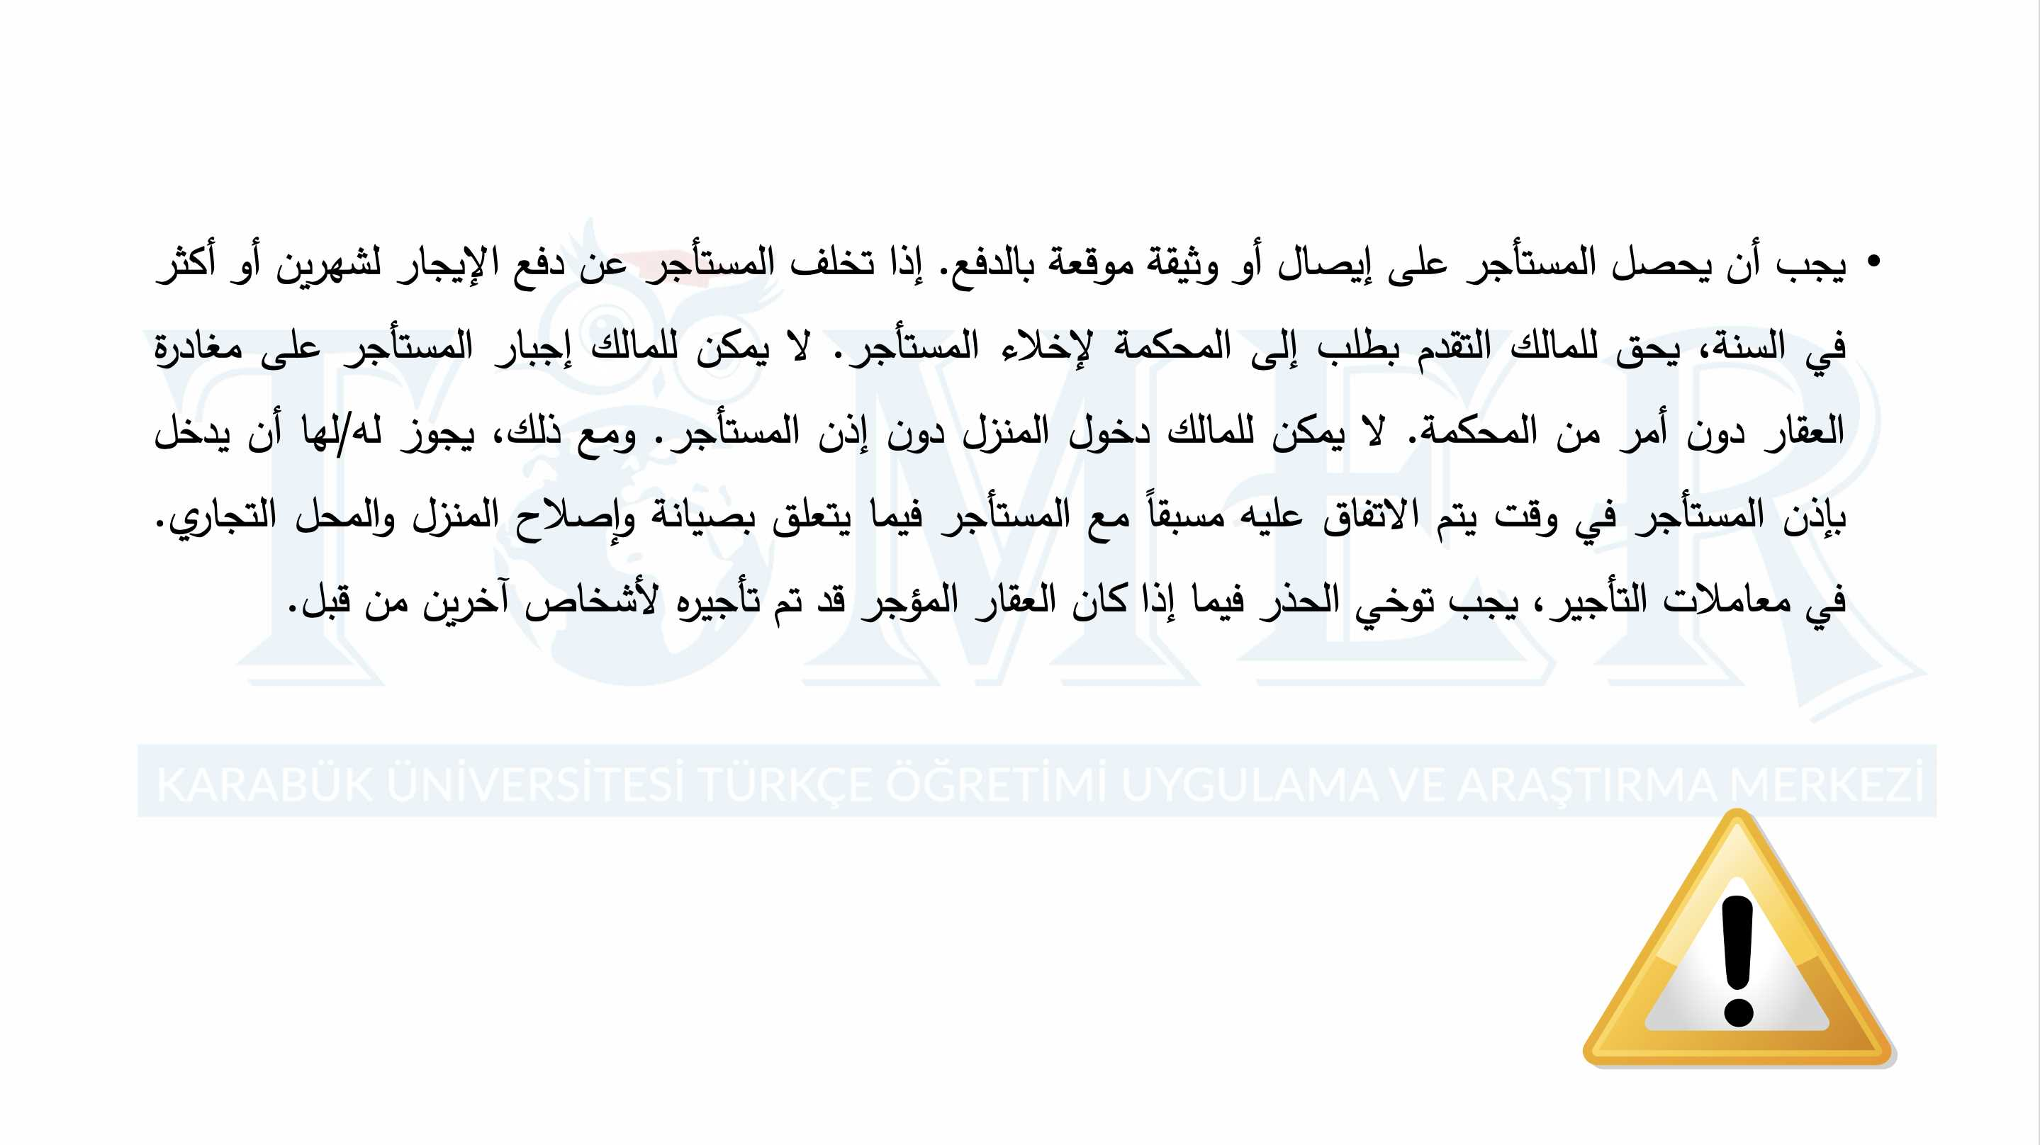

Slide 34
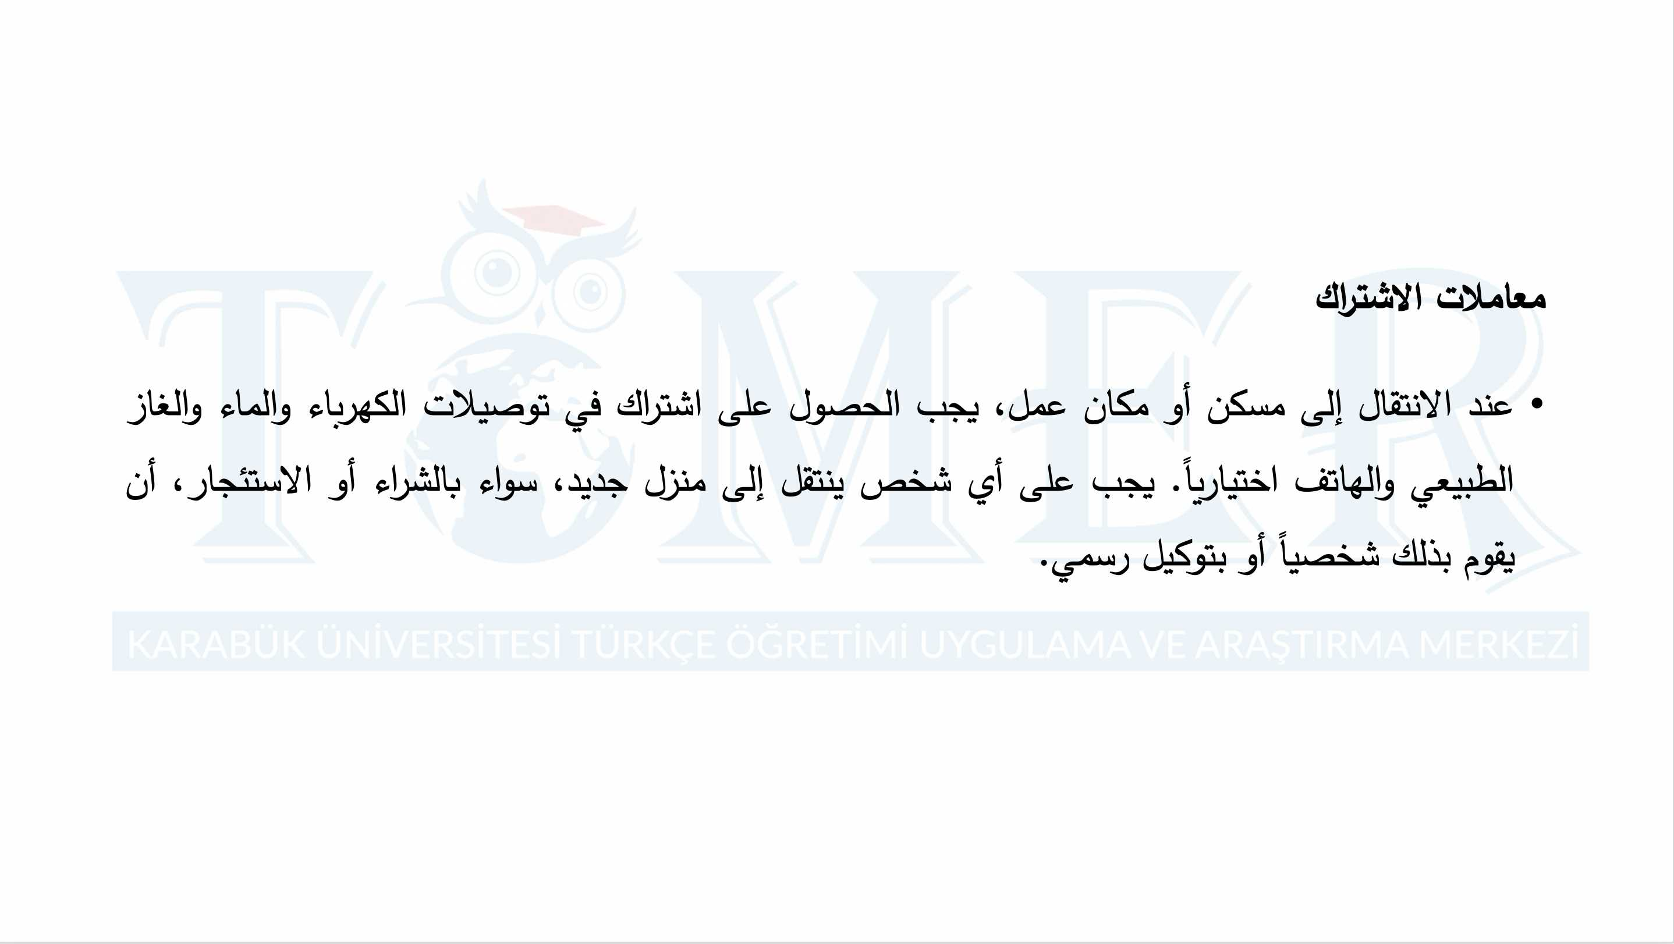

Slide 35

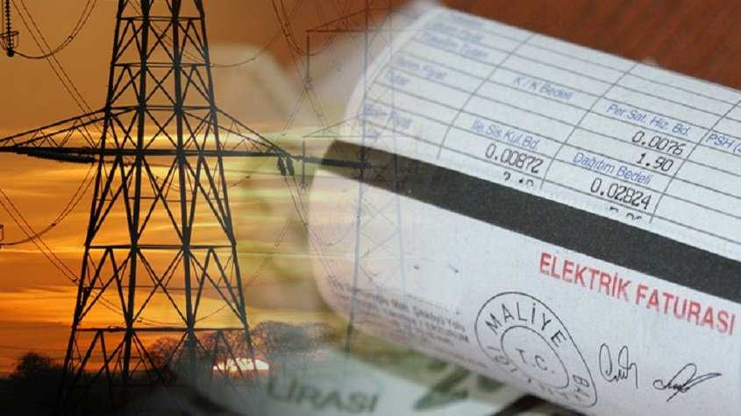
طلب الاشتراك بالكهرباء
للحصول على خدمة الكهرباء، يجب التقدّم إلى إحدى شركات بيع وتوزيع الكهرباء بالوثائق المطلوبة. في كارابوك تُجرى معاملات اشتراك الكهرباء لدى شركة Enerjisa. وخلال التقديم تُطلب الوثائق التالية:
بطاقة الهوية (وإذا كنت مستأجرًا، يجب تقديم الرقم الوطني لمالك المنزل)
رقم التثبيت أو الرقم التسلسلي للعداد
مبلغ التأمين
رقم بوليصة التأمين الإلزامي ضد الزلازل (DASK)
ولإجراء معاملات الاشتراك بشكل أسرع، يمكنك حجز موعد عبر الإنترنت من خلال مركز خدمات العملاء لشركة Enerjisa كارابوك – خدمات المعاملات الإلكترونية، أو الاتصال بمركز النداء على الرقم 444 4 372.

Slide 36
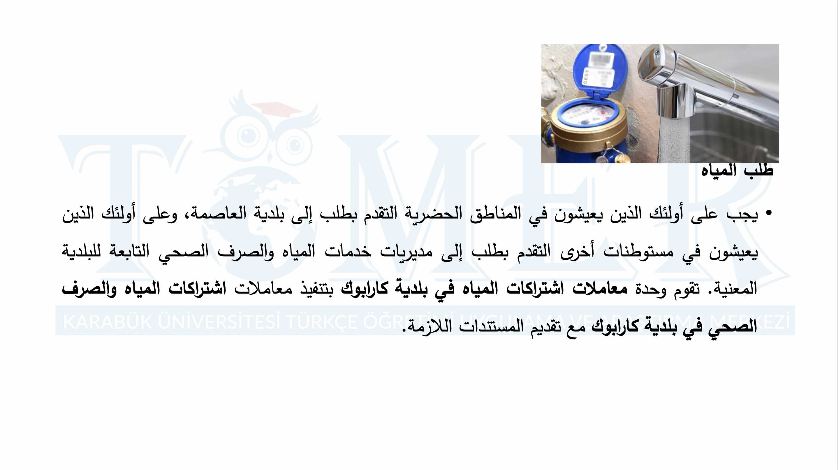

Slide 37
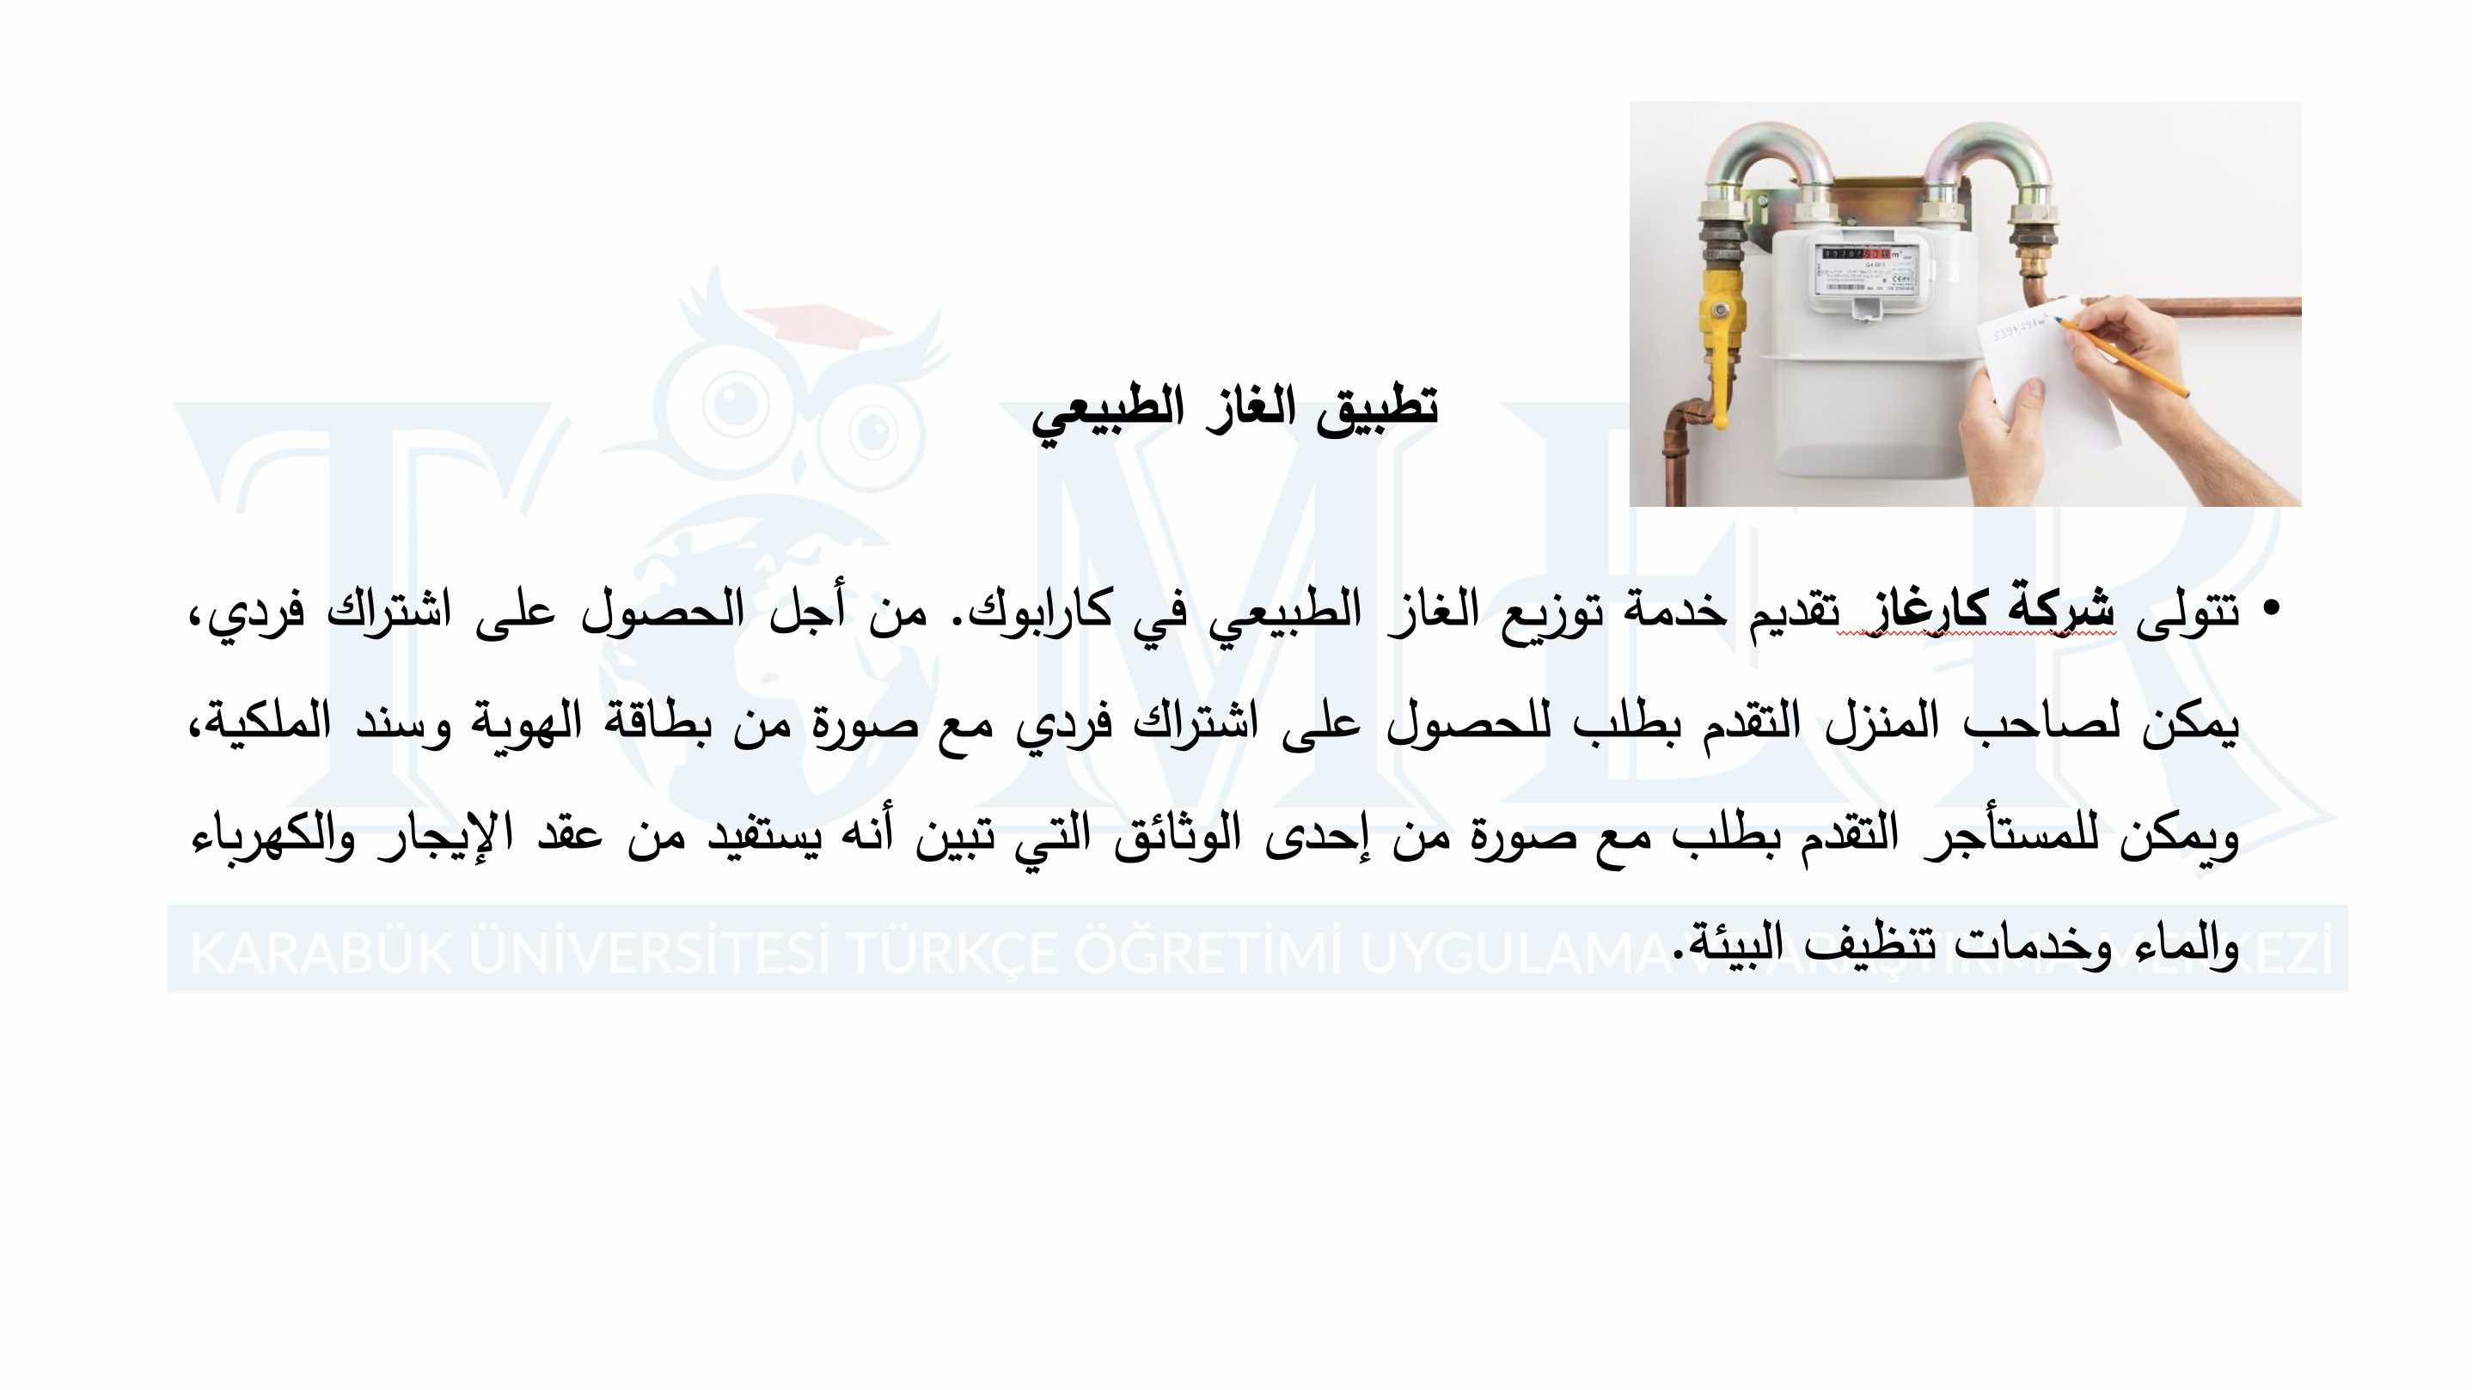

Slide 38
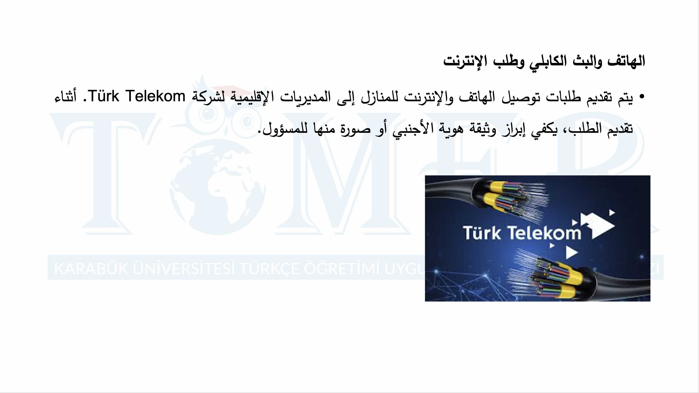

Slide 39


Slide 40
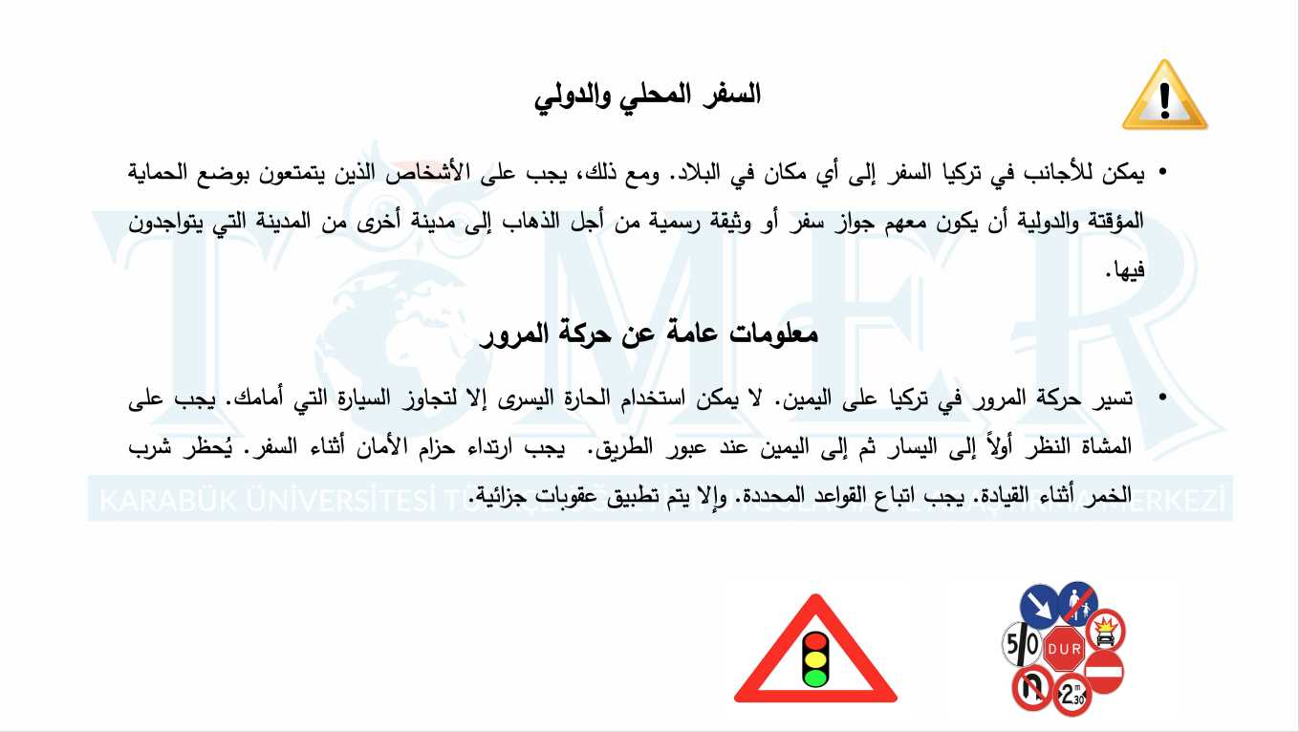

Slide 41
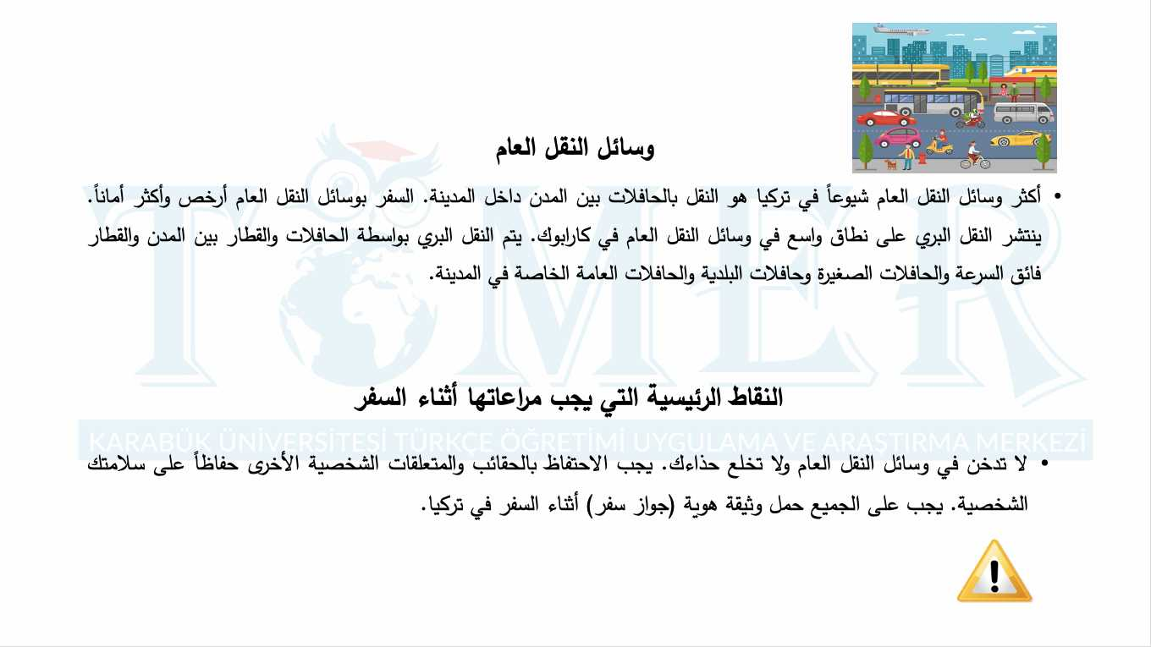

Slide 42


Slide 43
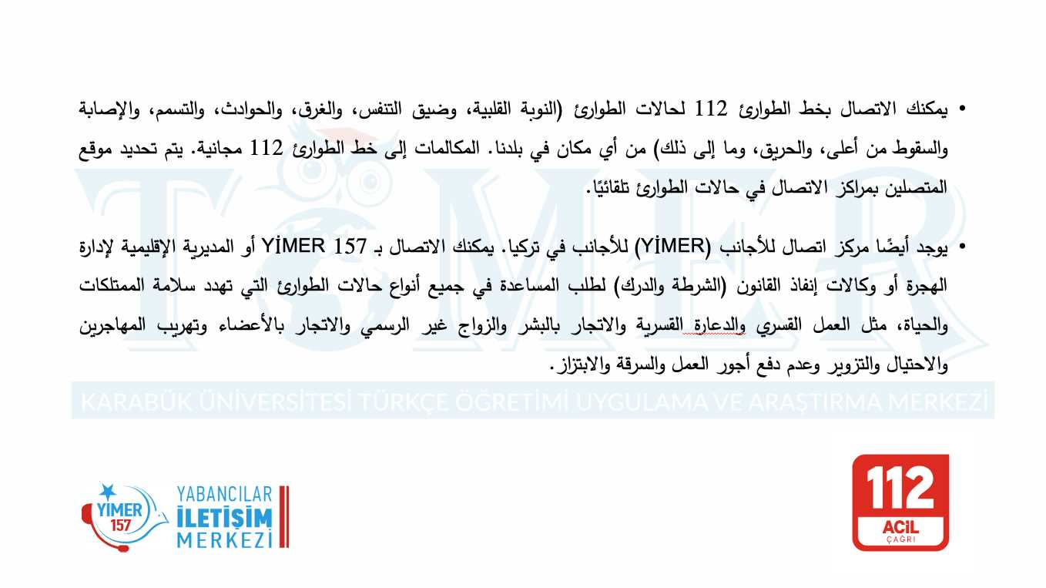

Slide 44
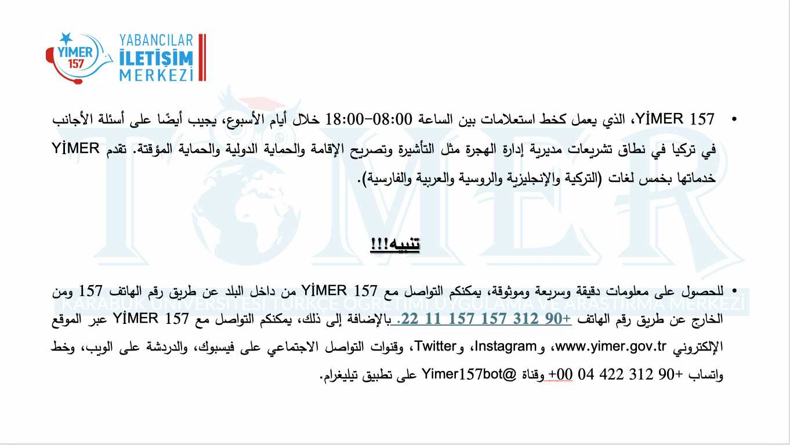

Slide 45
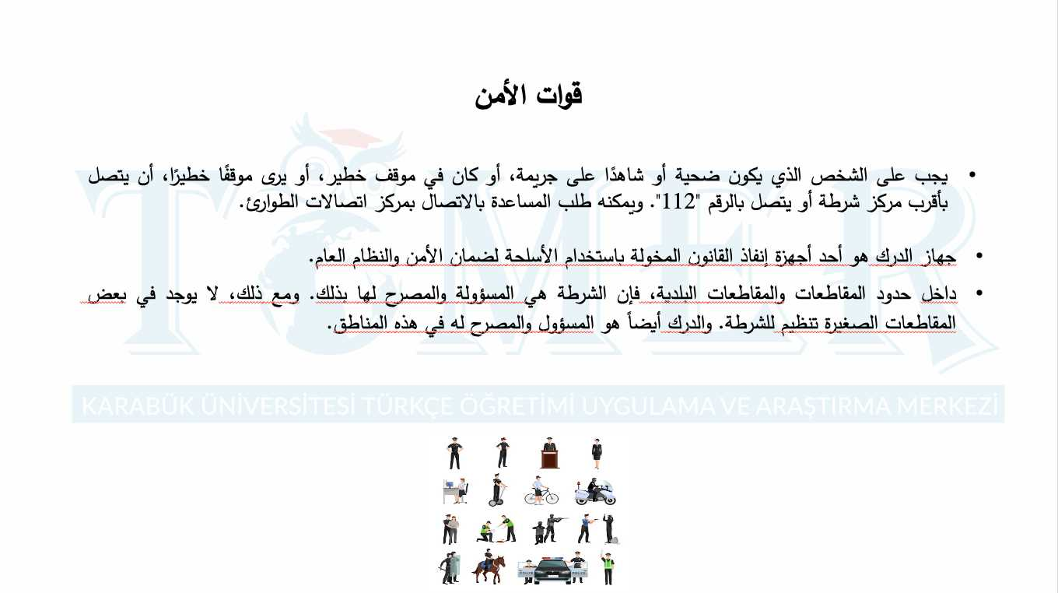

Slide 46
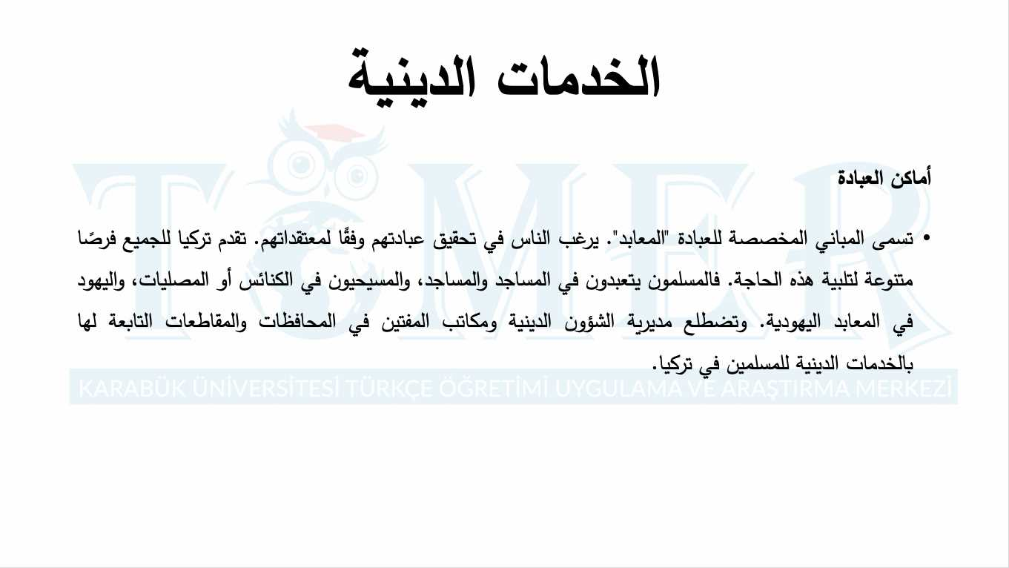

Slide 47
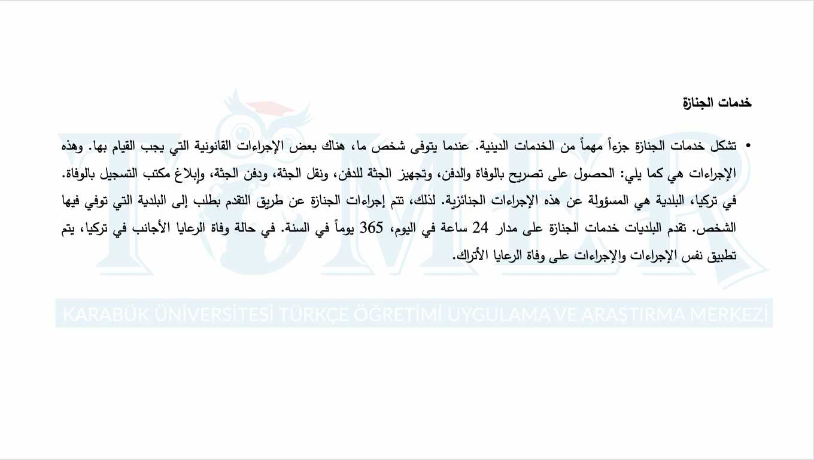

Slide 48
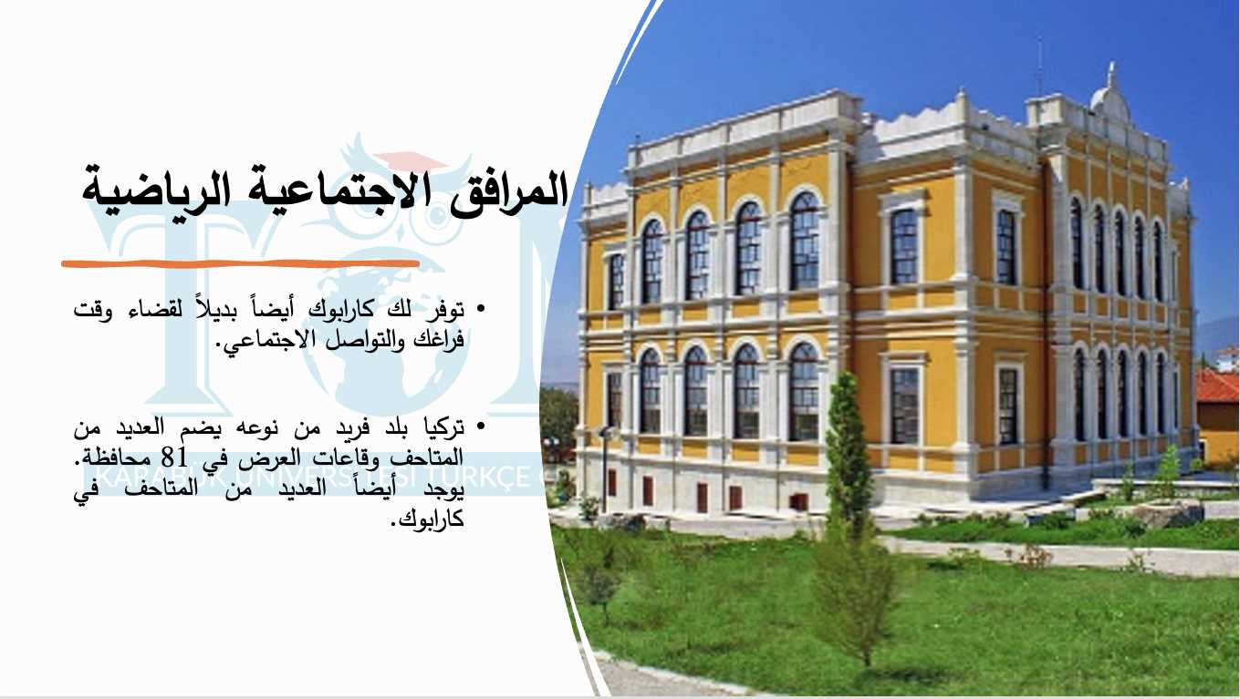

Slide 49
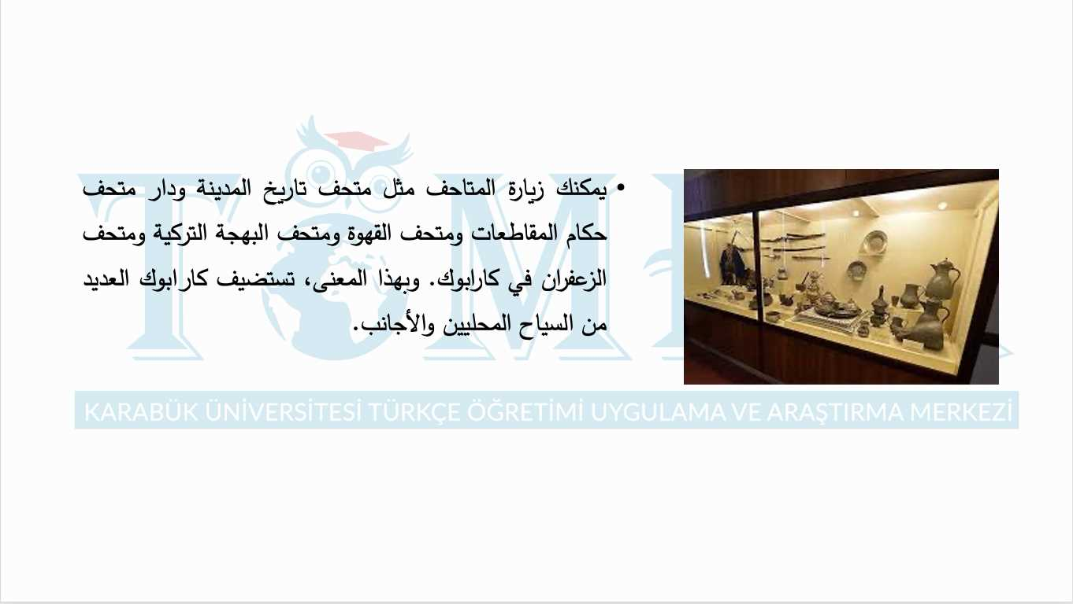

Slide 50


Slide 51
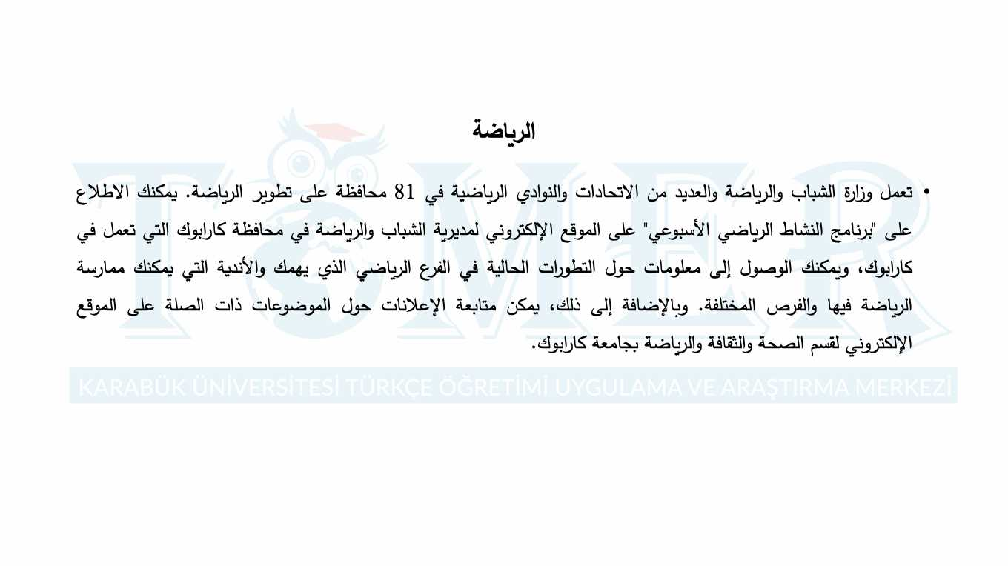

Slide 52
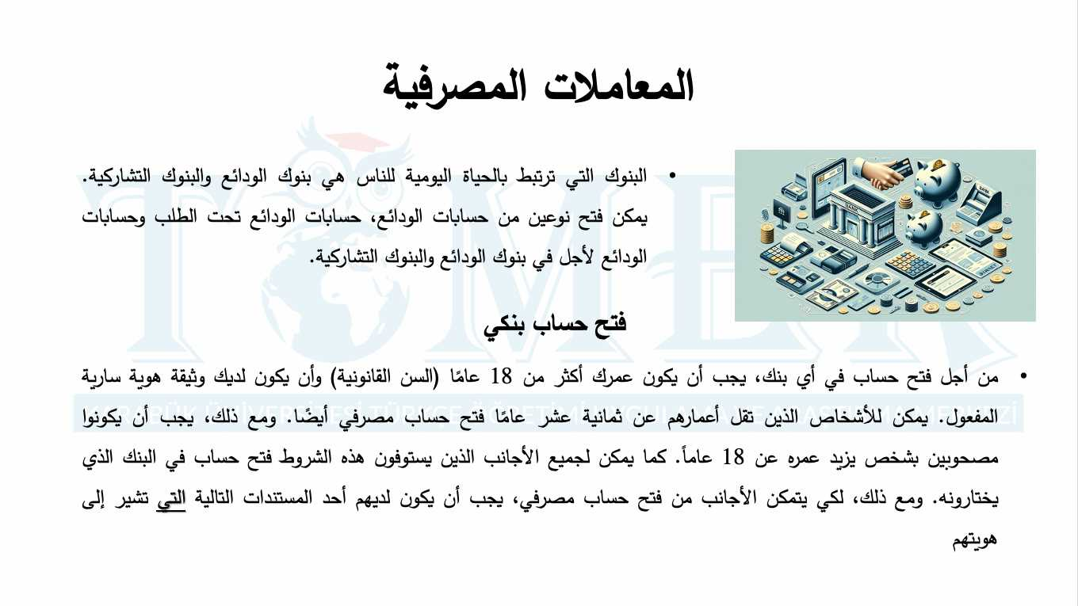

Slide 53


Slide 54
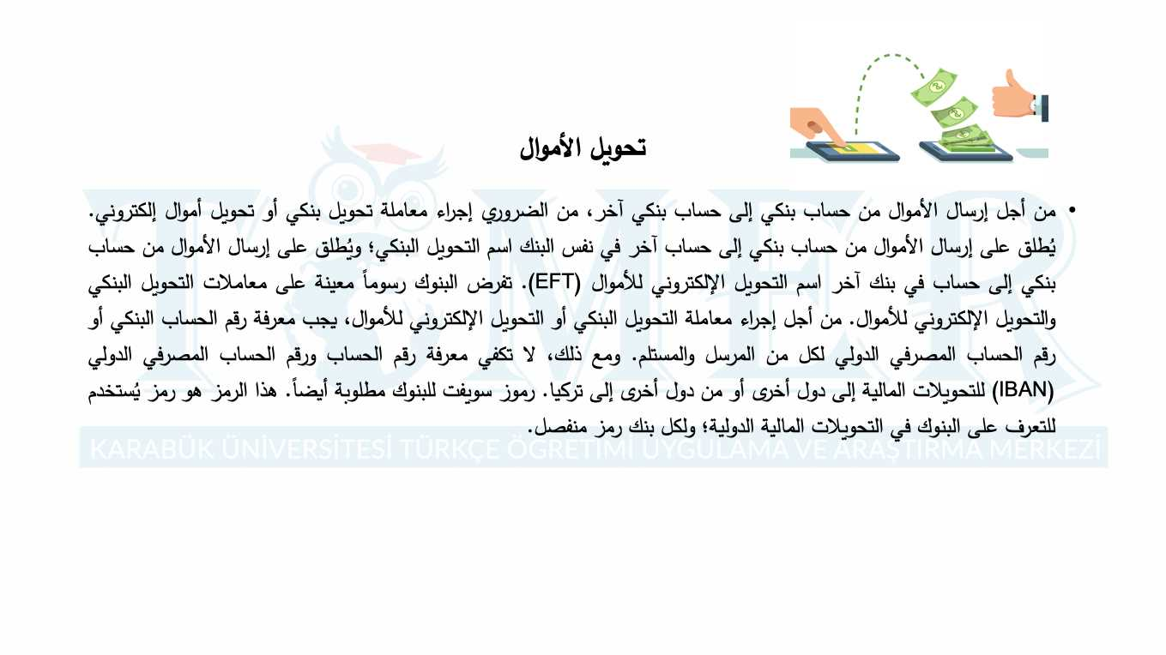

Slide 55
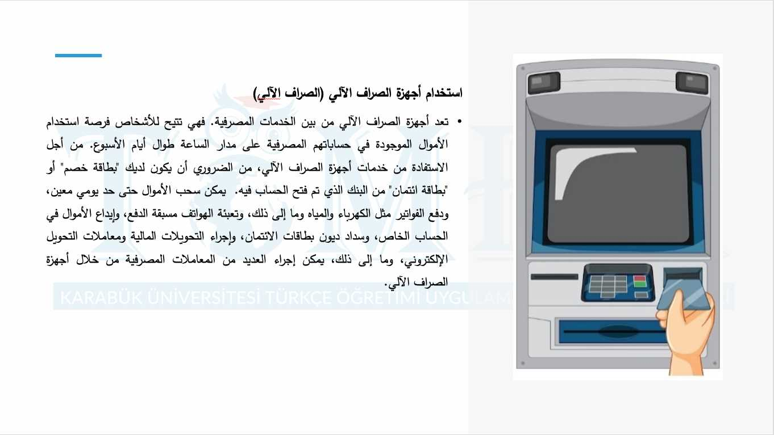

Slide 56


Slide 57


Slide 58


Slide 59


Slide 60


Slide 61


Slide 62


Slide 63


Slide 64


Slide 65


Slide 66


Slide 67


Slide 68


Slide 69


Slide 70



Slide 71

النظام الصحي التركي
يتكوّن النظام الصحي في تركيا من مؤسسات صحية على ثلاث درجات:
الدرجة الأولى: المراكز الصحية الحكومية الموجودة في الأقضية، والمستوصفات الصحية، ومستوصفات السل.
الدرجة الثانية: المستشفيات الحكومية.
الدرجة الثالثة: مستشفيات التعليم والبحث، ومستشفيات الجامعات.
وبالإضافة إلى ذلك، توجد خدمات الطوارئ في المستشفيات للحالات العاجلة.

Slide 72

الرعاية الصحية الأولية
هي المؤسسات التي يلجأ إليها المرضى أولاً ممن ليست لديهم حالة طارئة ويمكن علاجهم بشكلٍ خارجي دون الحاجة إلى المبيت في المستشفى. وتشمل هذه المؤسسات: الوحدات الصحية والمراكز الصحية. يمكن للأجانب الذين لديهم تسجيل عنوان وإقامة الاستفادة من هذه المرافق. أما المرضى الذين لا يمكن علاجهم في الرعاية الصحية الأولية فيُوجَّهون إلى مؤسسات الرعاية الثانوية. ويُعرف مركز صحة الأسرة اختصارًا بـ ASM أو كما هو شائع بين الناس باسم "الوحدات الصحية"، وهي مؤسسات من الدرجة الأولى توجد غالبًا في الأحياء.

Slide 73
الرعاية الصحية الثانوية
هي المستشفيات التي يُعالج فيها المرضى عن طريق الإقامة، حيث يتم فحصهم وتشخيص أمراضهم ومعالجتهم. وتشمل المؤسسات الصحية في هذه الدرجة: المستشفيات الحكومية (غير التابعة للتعليم والبحث)، والعيادات الفرعية، ومراكز صحة الفم والأسنان، ومستشفيات الأقضية الحكومية. في بعض المستشفيات تتوفر خدمة المترجم المجانية، بينما لا تتوفر هذه الخدمة في مستشفيات أخرى. ومن المعروف أن الطلاب الأجانب الذين لا يجيدون اللغة التركية غالبًا ما يذهبون إلى المستشفى مع مترجم. أما في الحالات التي لا يمكن تشخيصها أو تحتاج إلى علاج مفصل، فيُحال المرضى عادةً إلى مؤسسات الرعاية الصحية من الدرجة الثالثة.

Slide 74


المؤسسات الصحية الثانوية التي تقدّم خدماتها في كارابوك:
مستشفى قضاء صفربولو الحكومي – كارابوك
مستشفى كارابوك لتعليم وبحوث صحة الفم والأسنان

Slide 75
الرعاية الصحية الثلاثية
تشمل المؤسسات الصحية التي تقدّم خدماتها في هذه الدرجة: مستشفيات التعليم والبحث، المستشفيات الجامعية، الكليات التابعة للجامعات، والعيادات الفرعية. وتقدّم هذه المؤسسات خدماتها بشكل عام للمرضى الذين لا يمكن علاجهم أو حل مشكلاتهم في الرعاية الصحية الأولية أو الثانوية.

Slide 76


المؤسسات الصحية الثلاثية التي تقدّم خدماتها في كارابوك:
جامعة كارابوك
مستشفى كارابوك للتعليم والبحث
المبنى الإضافي لمستشفى كارابوك للتعليم والبحث – بشبين إفلر

Slide 77


خدمات الطوارئ الصحية
تقدّم خدمات الطوارئ الصحية للمواطنين على مدار 24 ساعة في حال حدوث أي مرض طارئ أو إصابة. ويمكن للمرضى في الحالات العاجلة الاستفادة من وحدات الطوارئ الموجودة في المستشفيات.
خدمة 112 للطوارئ الصحية هي خط اتصال مفتوح يمكن للمرضى من خلاله التواصل مجانًا في أي وقت من اليوم عند وقوع مرض أو إصابة. حيث يتم تحديد درجة الاستعجال ومكان المريض، ثم تُرسل سيارة إسعاف من أقرب المستشفيات إلى موقع الحادث. وبعد إجراء التدخل الأولي للمريض في موقع الحادث، يتم نقله إلى المستشفى.

Slide 78

حجز موعد في المستشفى
نظام MHRS (النظام المركزي لحجز مواعيد الأطباء) هو نظام يتيح للمواطنين الحصول على موعد من المستشفيات، ومراكز صحة الفم والأسنان، وأطباء الأسرة، وذلك من خلال الاتصال بالرقم 182، أو عبر الموقع الإلكتروني، أو من خلال تطبيق MHRS على الهاتف المحمول. إذا ذهب المرضى إلى المستشفى دون الحصول على موعد، فقد لا يتمكنون من الكشف الطبي أو قد يضطرون إلى الانتظار لفترة طويلة.
التواصل: الرقم 182
العنوان الإلكتروني: MHRS | حجز موعد

Slide 79

لتأمين الصحي
لا يستطيع الطالب الأجنبي الحصول على التأمين الصحي العام (GSS) قبل الحصول على رقم الهوية. ولأجل الحصول على رقم الهوية، يجب أولاً أن يقوم بالتأمين الصحي الخاص. وبعد الحصول على رقم الهوية يمكنه إجراء التأمين الصحي العام الإلزامي. وإذا لم يتمكّن من الحصول على التأمين الصحي العام (GSS)، فيمكنه الاستفادة من الخدمات الصحية من خلال إجراء التأمين الصحي الخاص.

Slide 80

الصيدليات وشراء الأدوية
تُشترى الأدوية من الصيدليات، والتي توجد غالبًا بالقرب من المؤسسات الصحية. تكون الصيدليات مفتوحة عادةً حتى نهاية اليوم في أيام الأسبوع، بينما توجد صيدليات مناوبة في الليل وعطلة نهاية الأسبوع. ويمكن لأي شخص معرفة الصيدليات المناوبة عبر الإنترنت أو من القوائم المكتوبة على واجهات الصيدليات. بعض الأدوية تُصرف بوصفة طبية، بينما يمكن شراء بعضها الآخر بدون وصفة وبمقابل مادي.

Slide 81

الجهات التي يجب مراجعتها في مواجهة المخاطر
الأماكن وأرقام الهواتف التي يمكن الرجوع إليها في كل الحالات السلبية:
عند الحاجة إلى المساعدة، يمكن طلبها مجانًا على مدار 24 ساعة وطيلة 7 أيام من أي مكان في تركيا، وذلك عبر الاتصال بالرقم 112 مركز الطوارئ.

Slide 82

مراكز النداء العاجل:
خدمات الطوارئ الصحية
مراكز الشرطة
مراكز الدرك
الإطفائية

Slide 83
أُكْتُوبَر 2025

